Slide 1



Database Analysis
Statistic Methods
Isac Souto;
Hícaro Raffael;
Owah Kingslaey.

Slide 2
Access to piped water supply in the state of Pernambuco
Data source: Censo 2022

Slide 3
Topics
Historical and Institutional Context (IBGE);
Understanding and Classification of Data;
Objectives and Hypotheses of the Study;
Analysis of Results and Discussion;
Descriptive Statistics and Municipal Rankings;
Comparison and Association Tests (ANOVA and Chi-Square);
Regression Modeling (OLS, Log-Log and Beta);
Social Conclusions and Practical Implications.

Slide 4
Brief history of IBGE

Slide 5
Statistics pre 1870
1940 Census: the first conducted by the IBGE, the fifth in Brazil
IBGE - history
To serve the interests of the Portuguese metropolis and, after 1808, military and recruitment interests.
Transition to more rigorous surveys with the 1872 General Census of the Empire. For the first time, an attempt was made to cover the entire national territory, although this was accompanied by operational difficulties.
It was a “General Census” that combined seven different censuses. It introduced the use of Individual and Family Forms, featuring a detailed questionnaire.
Paper questionnaires have been completely replaced by electronic forms on PDAs (handheld computers) equipped with GPS, allowing responses to be submitted via the Internet, by phone, or in person.
Statistics pre 1890 – 1st of the Republic
2022 Census: the latest conducted by IBGE

Slide 6
Data base understanding

Slide 7
Data Classification PE
BEFORE
Total Population |  |  |  |  |  |  |  | 9.018.330
Do have access |  |  |  |  |  |  |  | Do not have access
6.892.175 |  |  |  |  |  |  |  | 2.126.155
And use it | Deep well | Shallow well | Rising | Water truck | Rain water | Dam water | others | Deep well | Shallow well | Rising | Water truck | Rain wahter | Dam water | Others
6.367.211 | 300.155 | 63.458 | 10.231 | 103.423 | 13.631 | 14.442 | 19.624 | 692.838 | 331.500 | 57.757 | 627.385 | 190.985 | 104.401 | 121.689
70,60% | 3,33% | 0,7% | 0,11% | 1,15% | 0,15% | 0,13% | 0,22% | 7,69% | 3,68% | 0,65% | 6,96% | 2,12% | 1,16% | 1,35%
NOW
Total Population | 9.018.330
Do have access | Do not have access
6.892.175 | 2.126.155

Slide 8
Main goals

Slide 9
Goals
To identify the best and worst cities in terms of access to piped water distribution in the state of Pernambuco;
To make statistical inferences about the processed data;
To investigate whether there is a correlation between water distribution and race;
To investigate whether there is a correlation between water distribution and GDP per capita;
To determine the main statistical differences between the three random samples;
To formulate hypotheses for the results presented.

Slide 10
Tools used

Slide 11
Tools
Excel
  Organizing Data
The data was downloaded from the IBGE in a format that was difficult to work with, requiring reorganization before it could be processed in Python and analyzed using statistical methods.
Python - R
  Data Manipulation
Once the data was processed, statistical methods were applied using major Python libraries such as NumPy, Pandas, and GeoJSON. For regression analysis processing, the code was migrated to the R programming language for greater adaptability and robustness for statistics.
Power Point
  Results
  Presentation
The results generated by the code were summarized and interpreted using PowerPoint.

Slide 12
Results and discussion

Slide 13
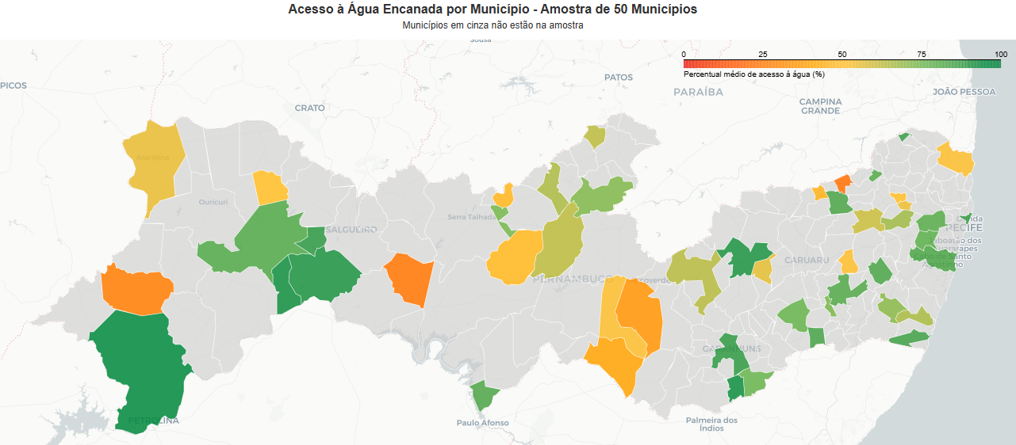
GRAPHICAL DISPLAY – SAMPLE 1

Slide 14
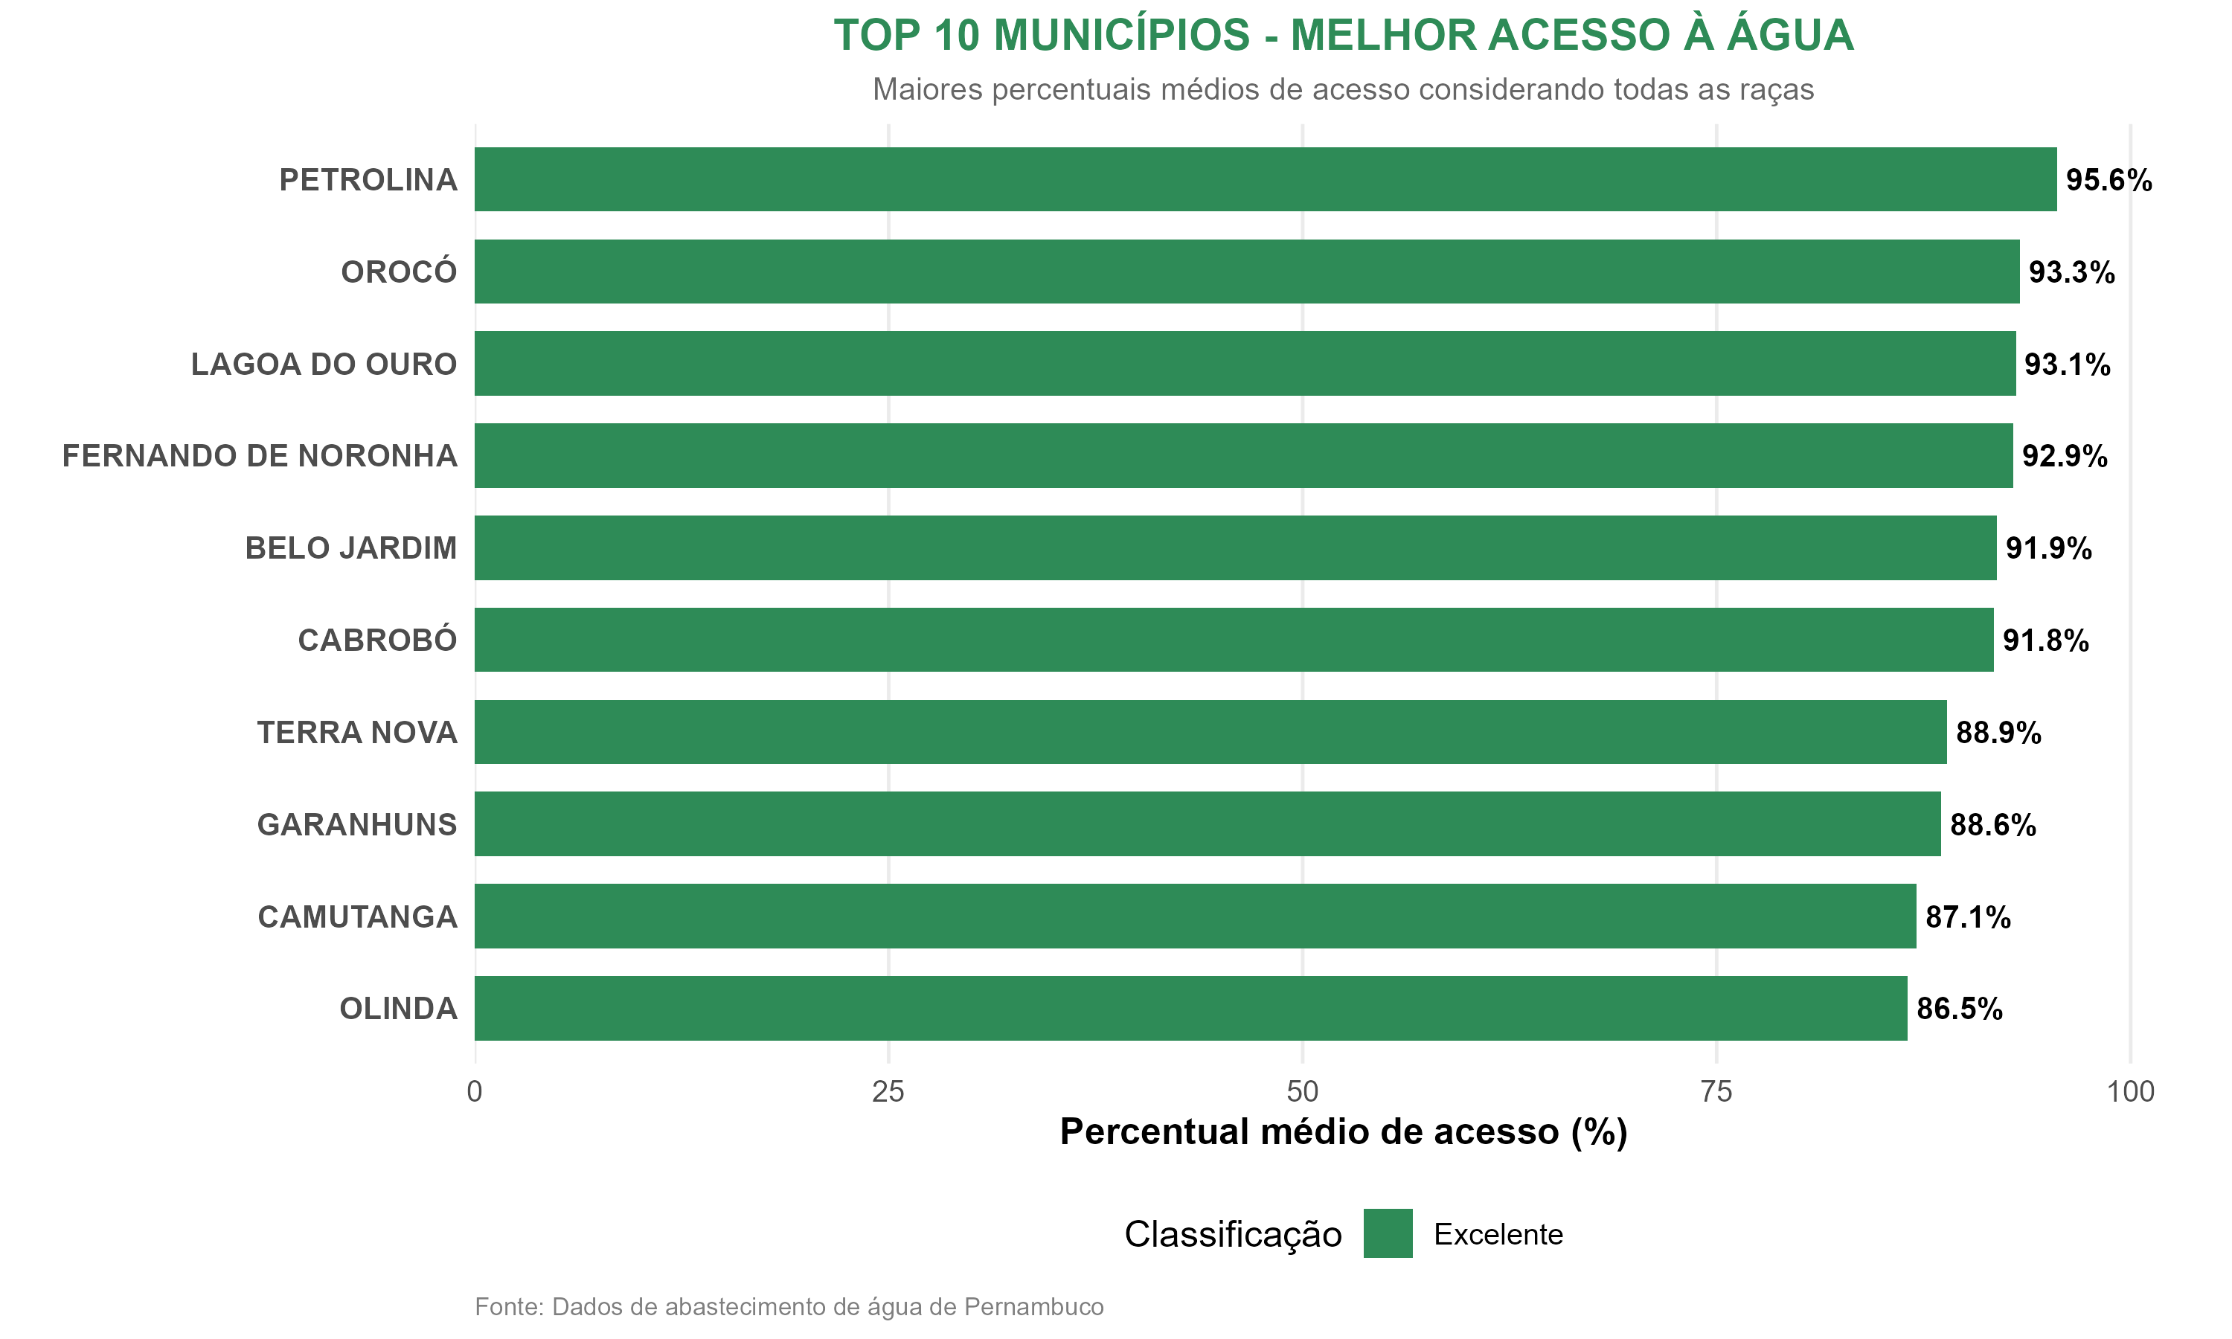
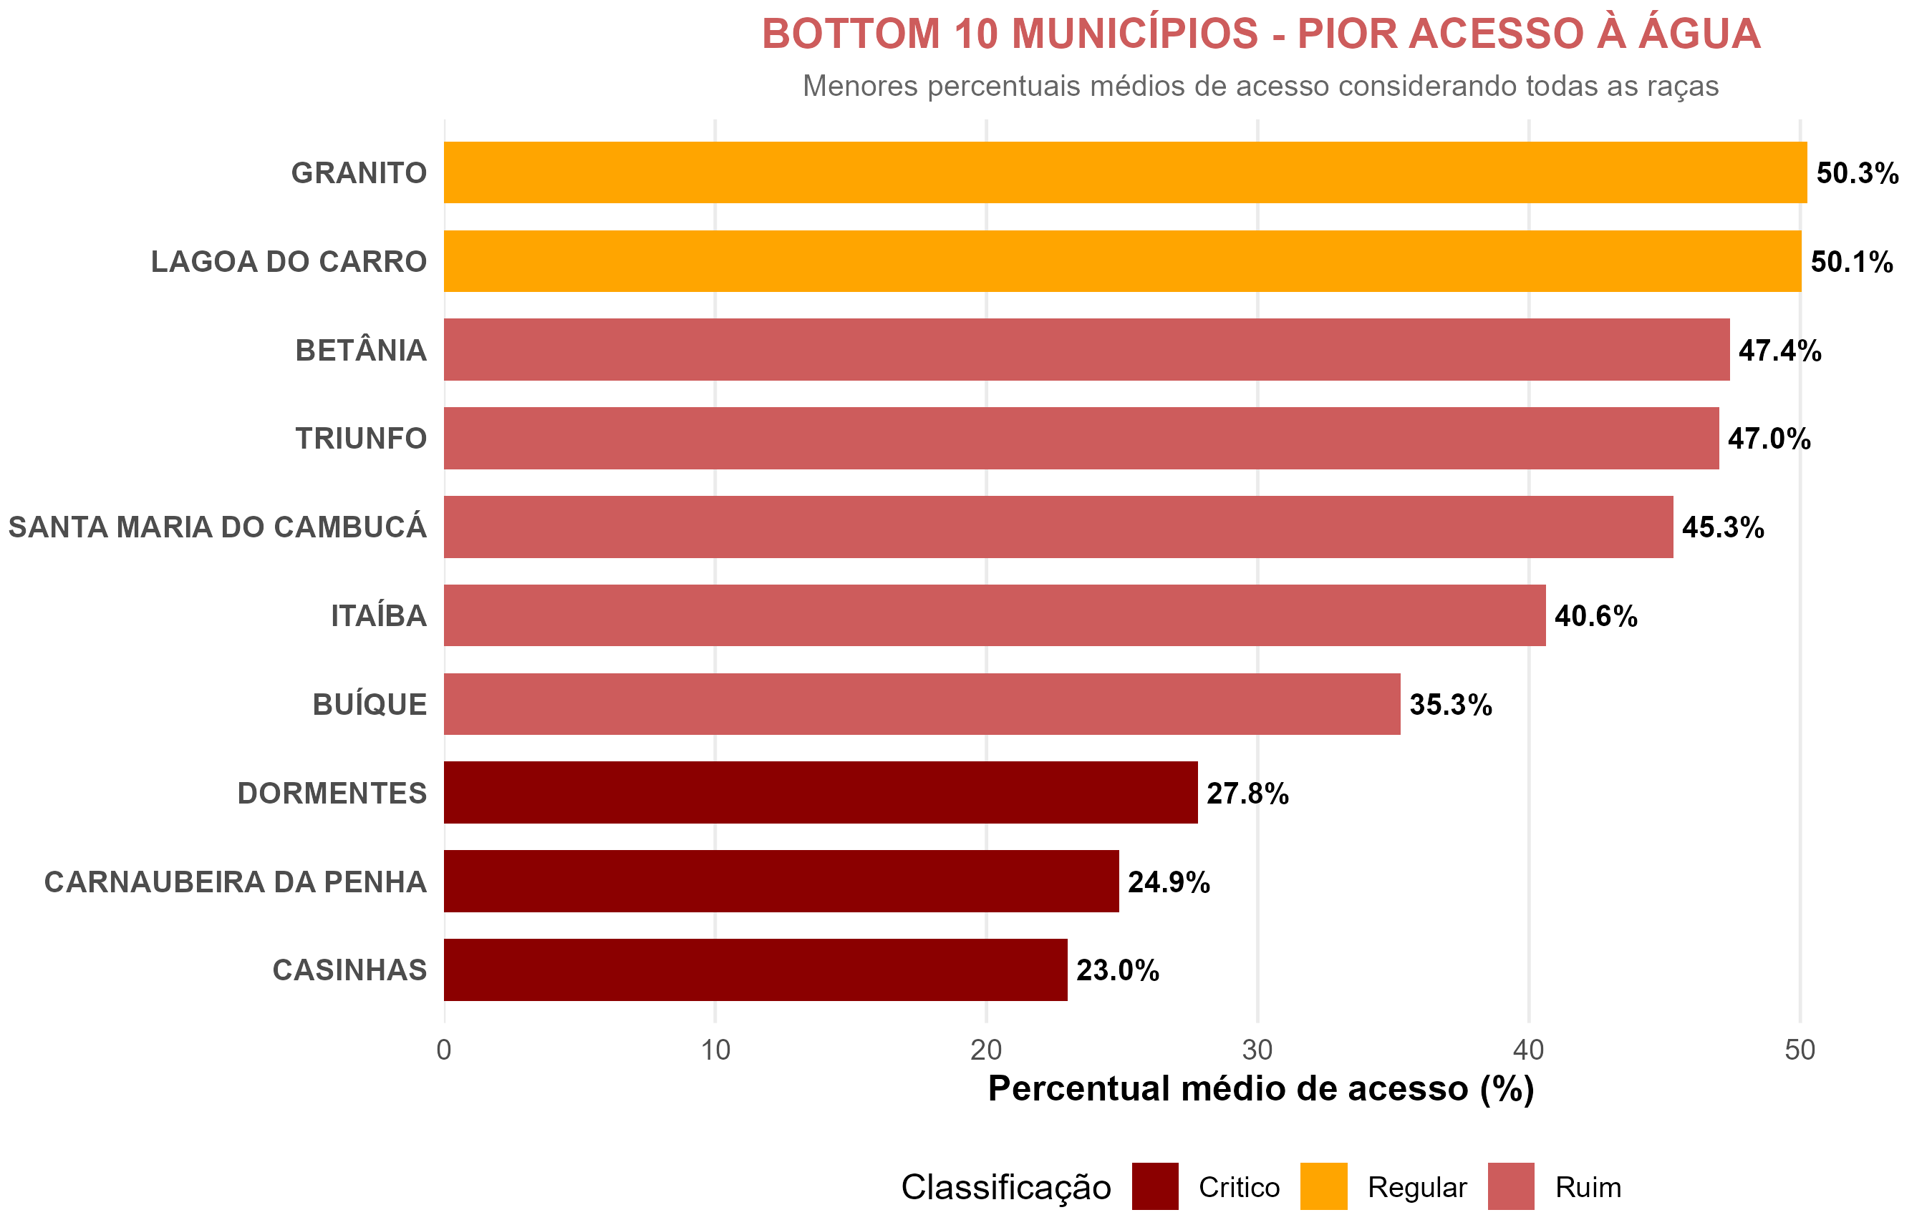


Top 10 and 10 worst municipalities in terms of access – Sample 1

Slide 15
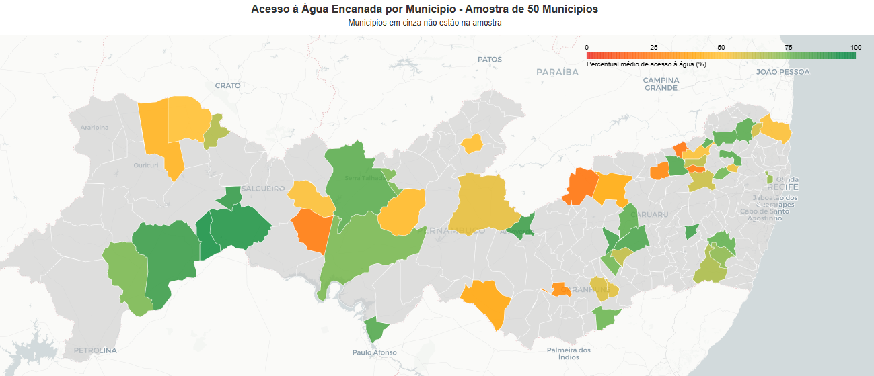
GRAPHICAL DISPLAY – SAMPLE 3

Slide 16
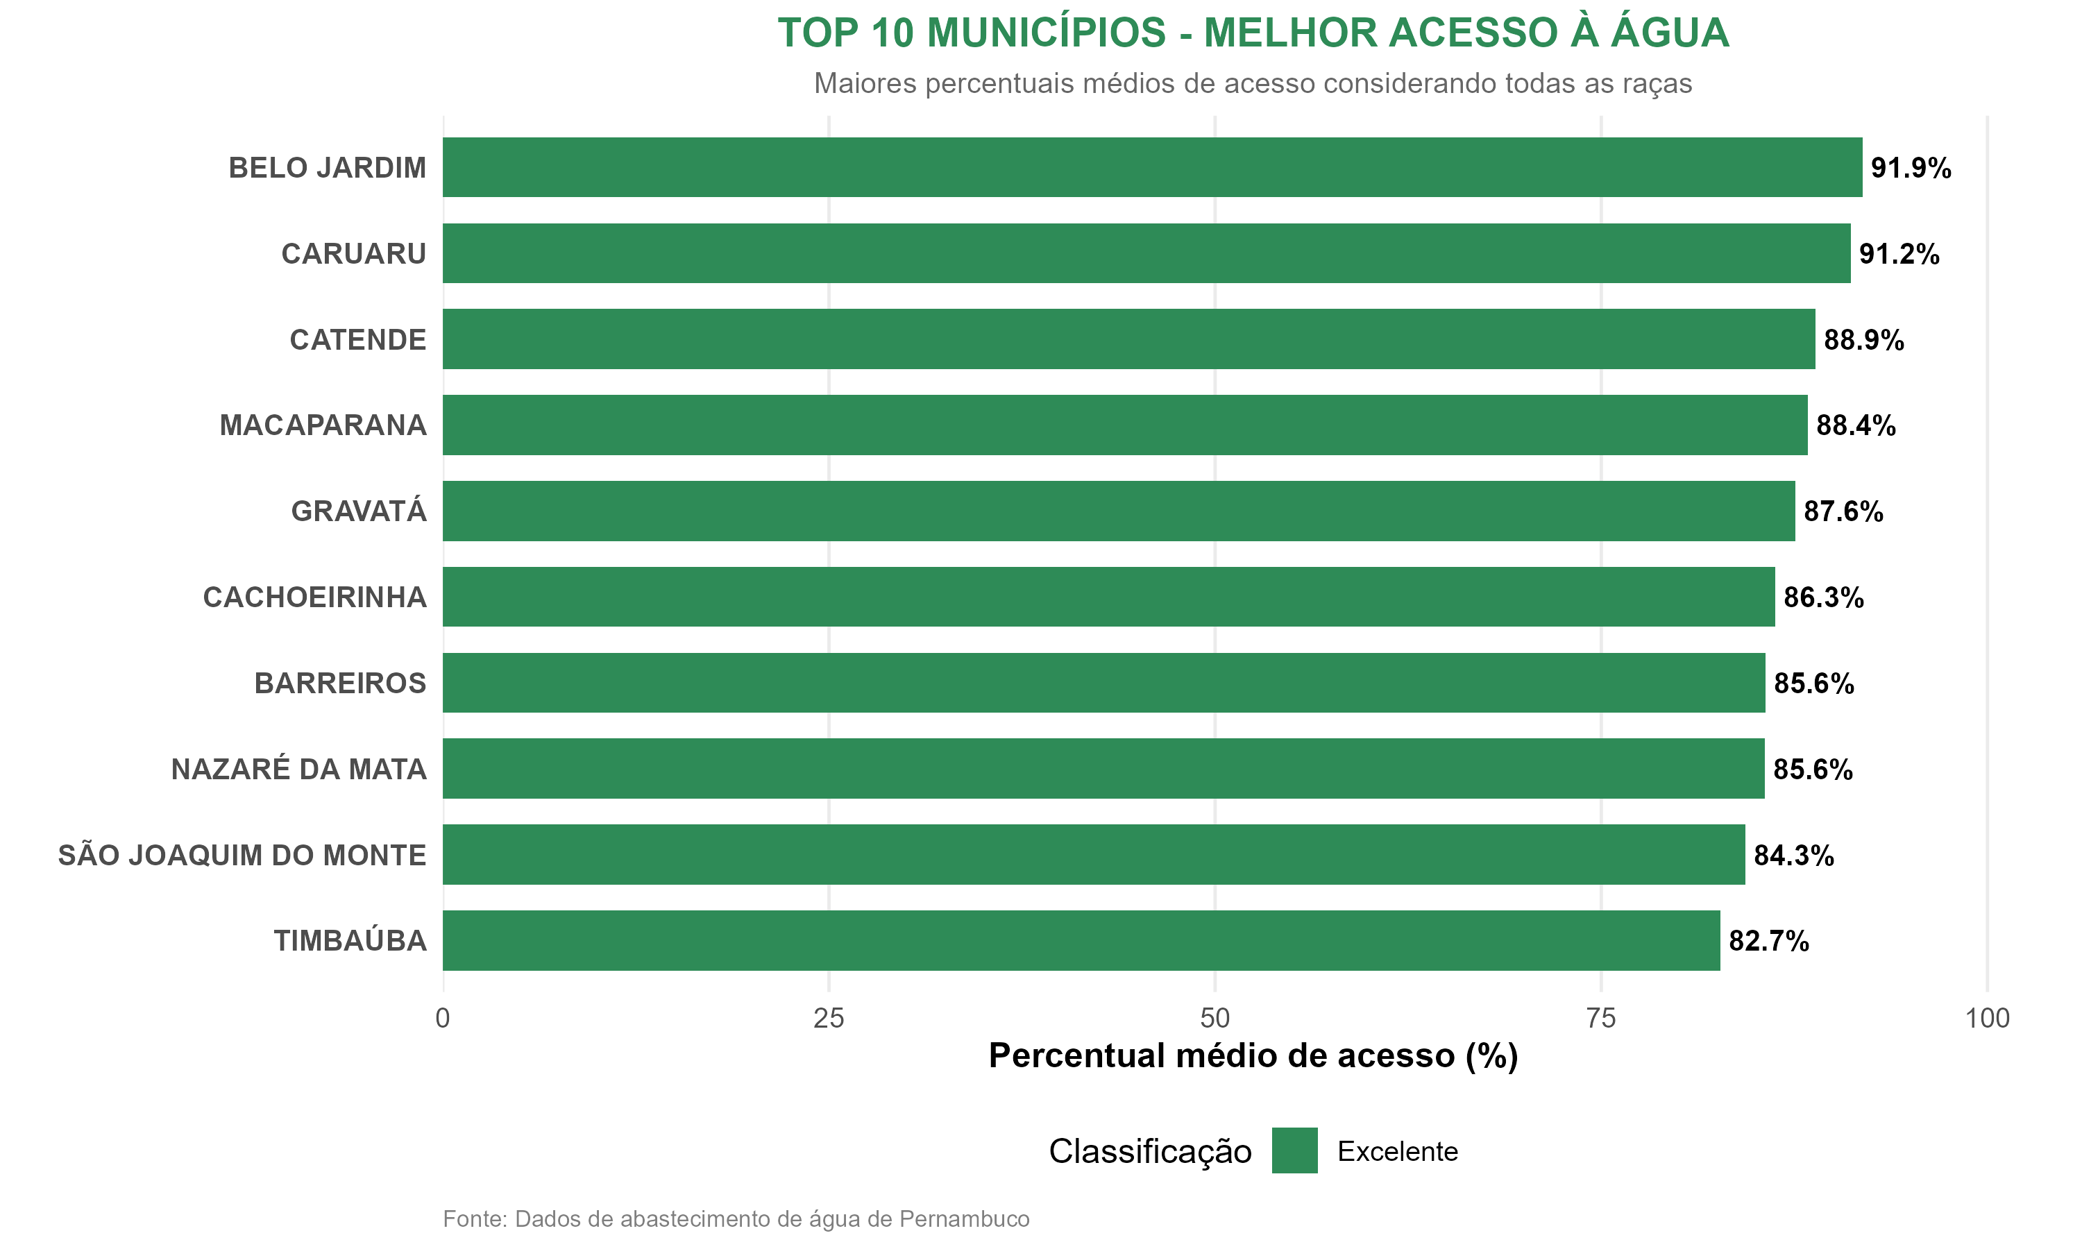
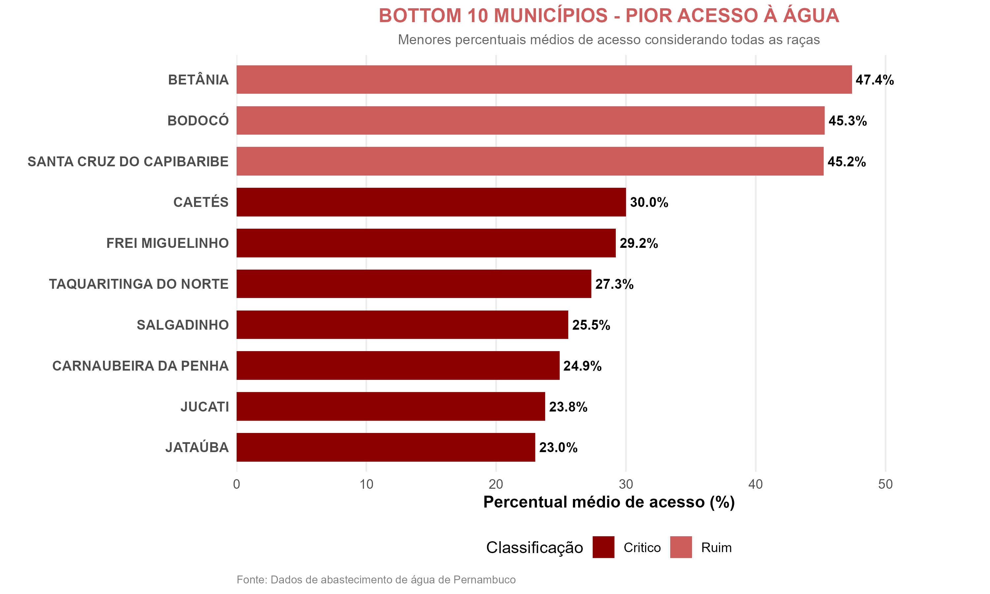
Top 10 and 10 worst municipalities in terms of access - Sample 2

Slide 17
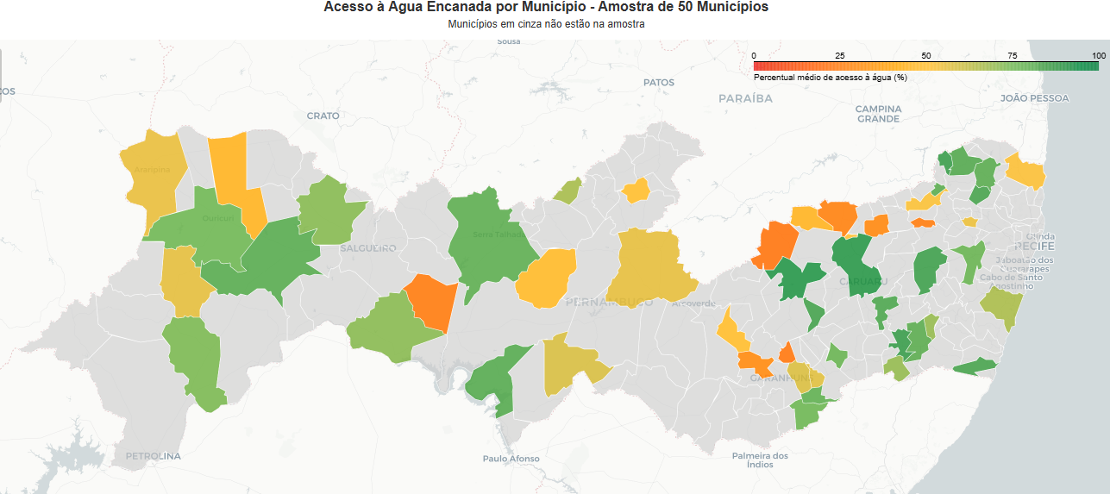
GRAPHICAL DISPLAY – SAMPLE 2

Slide 18
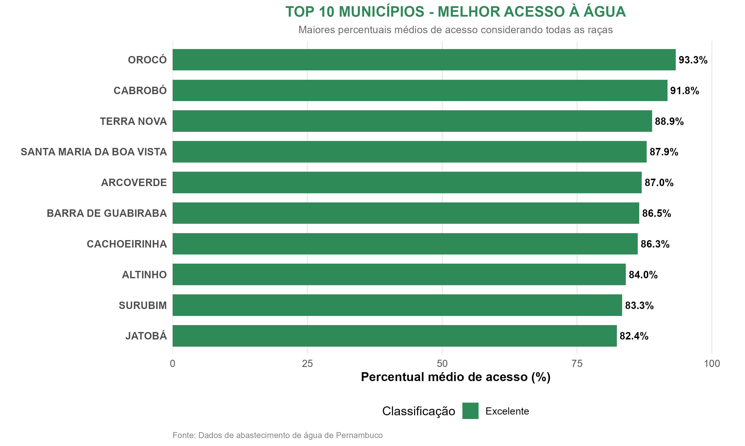
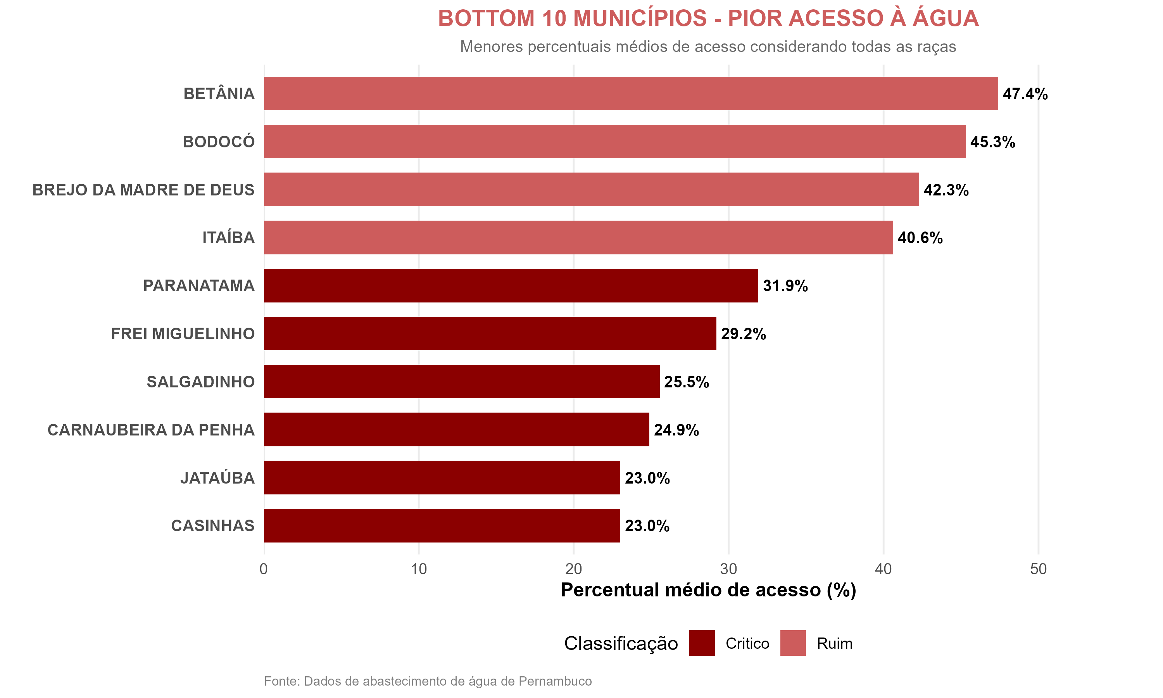
Top 10 and 10 worst municipalities in terms of access – Sample 3

Slide 19
DESCRIPTIVE STATISTICS
PERNAMBUCO
PARAMETERS | SAMPLE 1 (n# 50) |  |  |  |  | SAMPLE 2 (n# 50) |  |  |  |  | SAMPLE 3 (n# 50)
 | WHITE | BLACK | BROWNS | INDIGENOUS | ASIAN | WHITE | BLACK | BROWNS | INDIGENOUS | ASIAN | WHITE | BLACK | BROWNS | INDIGENOUS | ASIAN
AVG | 69% | 67% | 65% | 69% | 71% | 65% | 63% | 61% | 67% | 65% | 65% | 62% | 60% | 64% | 62%
MEDIAN | 69% | 68% | 65% | 85% | 77% | 68% | 69% | 63% | 67% | 73% | 65% | 66% | 61% | 67% | 64%
STAND. DEV | 17.6 | 18.82 | 18.06 | 31.91 | 25.39 | 18.93 | 22.43 | 19.52 | 26.20 | 26.54 | 19.90 | 21.94 | 20.70 | 28.76 | 29.33
VARIANCE | 310 | 354 | 326 | 1018 | 644 | 358 | 503 | 381 | 687 | 704 | 384 | 481 | 427 | 827 | 860
STAND. ERROR | 2.49 | 2.66 | 2.55 | 4.61 | 3.59 | 2.68 | 3.17 | 2.76 | 3.74 | 3.75 | 2.77 | 3.10 | 2.93 | 4.20 | 4.19

Slide 20
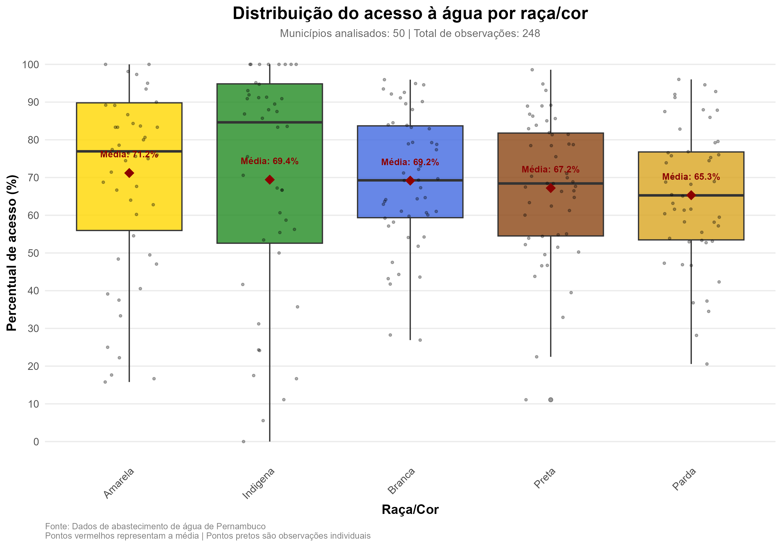
BoxPlot – Sample 1

Slide 21
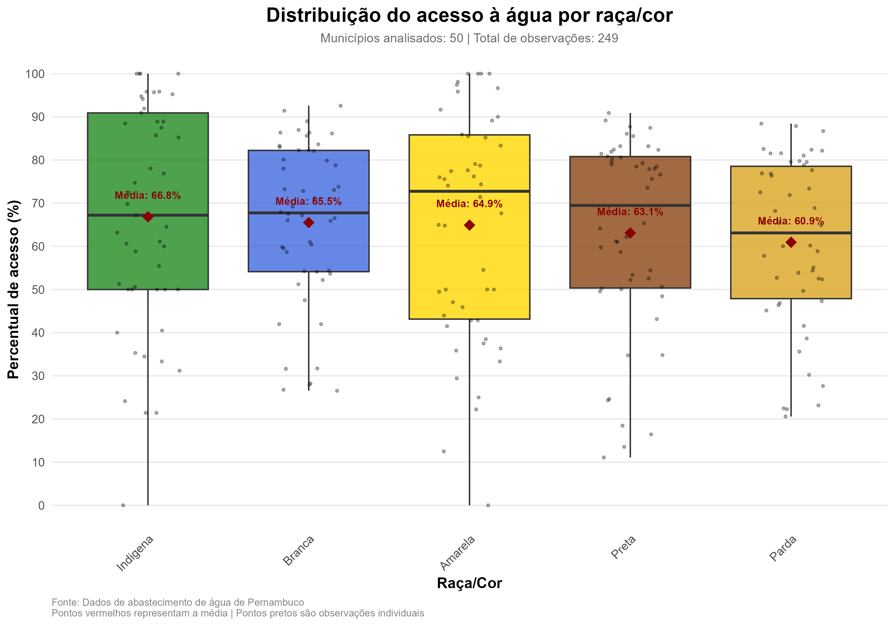
BoxPlot – Sample 2

Slide 22
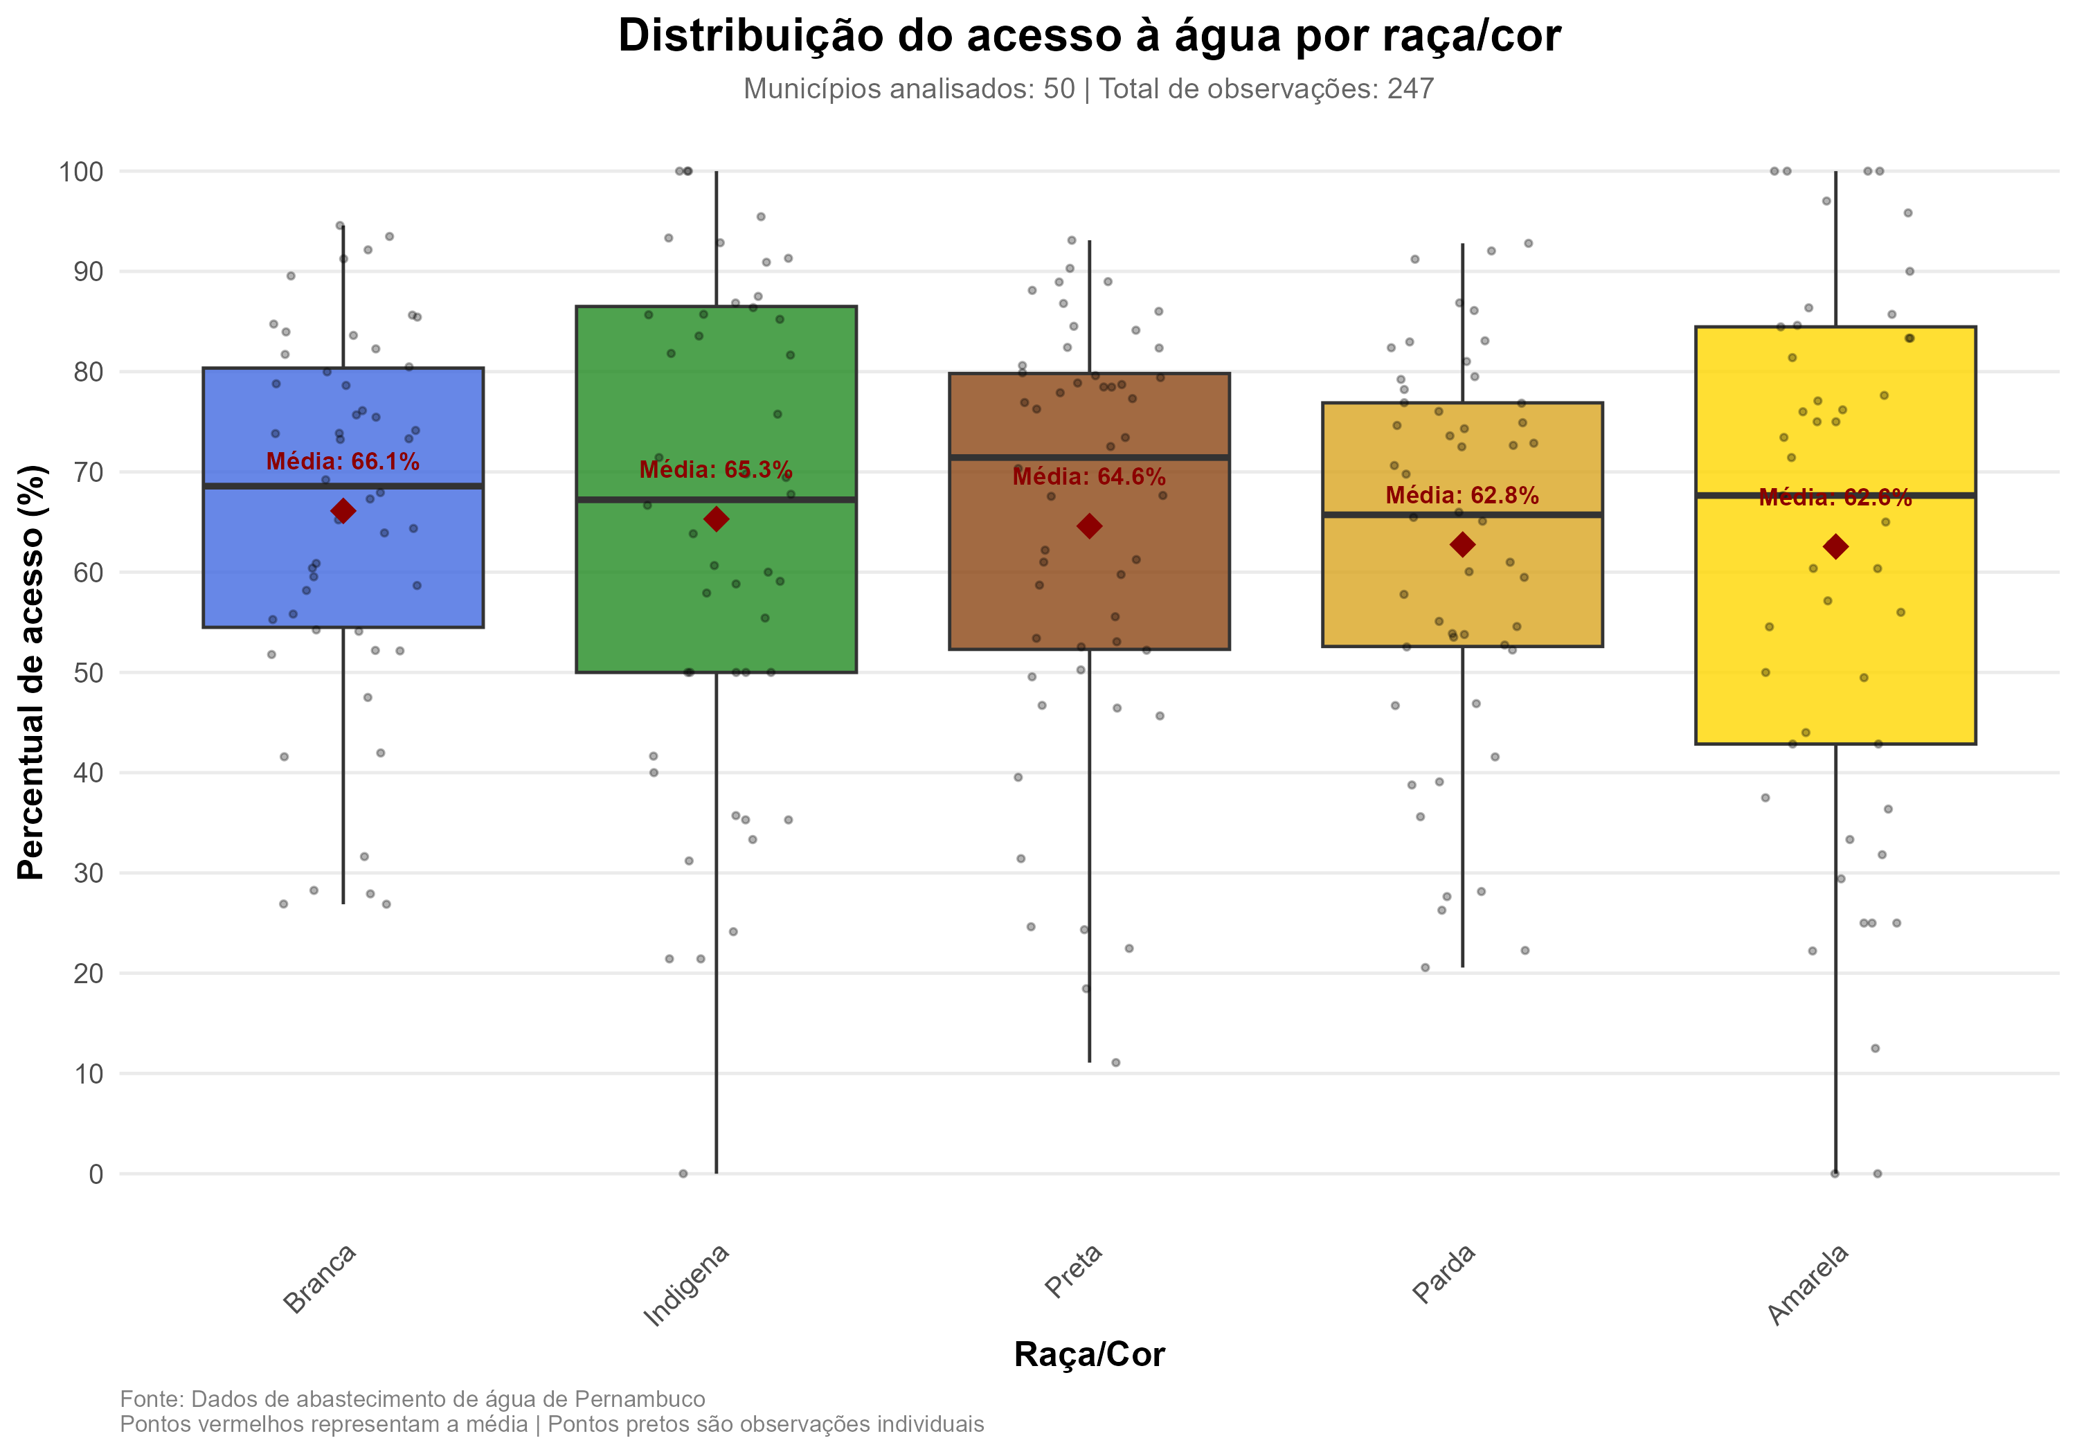
BoxPlot – Sample 3

Slide 23
Hypothesis Testing Using Student's T-Test - Racial Groups
H₀: There is no difference between the means of the two groups compared.
PERNAMBUCO
PARAMETERS | SAMPLE 1 (n# 50) |  |  | SAMPLE 2 (n# 50) |  |  | SAMPLE 3 (n# 50)
 | WHITE x BLACK | WHITE x INDIGINOUS | BLACK x BROWNS | WHITE x BLACK | WHITE x INDIGENOUS | BLACK x BROWNS | WHITE x BLACK | WHITE x INDIGENOUS | BLACK x BROWNS
T test | 0.5414 | -0.0470 | 0.5138 | 0.5834 | 0.2896 | 0.5116 | 0.7032 | 0.1035 | 0.3680
P - value | 0.589 | 0.962 | 0.608 | 0.561 | 0.777 | 0.610 | 0.483 | 0.917 | 0.713
Ho | Do not reject | Do not reject | Do not reject | Do not reject | Do not reject. | Do not reject | Do not reject | Do not reject | Do not reject
In the three samples from Pernambuco, no statistically significant differences were found between the racial groups compared. The results indicate that the averages for the White, Black, Indigenous, and Mixed groups are statistically similar for the variable analyzed.

Slide 24
CORRELATION WITH GDP PER CAPITA
Calculation of Pearson's Correlation Coefficient (r), a statistic that describes the degree of linearity between two quantitative variables. In this work, the correlation seeks to understand how municipal wealth evolves alongside infrastructure.
Variable X: The GDP per capita of each municipality.
Variable Y: The rate of access to water distribution.
CONFIDENCE
PARAMETERS | SAMPLE 1 (n# 50) |  |  |  |  | SAMPLE 2 (n# 50) |  |  |  |  | SAMPLE 3 (n# 50)
 | WHITE | BLACK | BROWNS | INDIGENOUS | ASIAN | WHITE | BLACK | BROWNS | INDIGENOUS | ASIAN | WHITE | BLACK | BROWNS | INDIGENOUS | ASIAN
r | 0.128 | 0.136 | 0.171 | 0.101 | 0.02 | 0.067 | 0.050 | 0.075 | 0.017 | 0.036 | -0.017 | -0.029 | 0.007 | 0.014 | -0.0017
P - value | 0.373 | 0.346 | 0.235 | 0.493 | 0.888 | 0.642 | 0.727 | 0.604 | 0.907 | 0.800 | 0.906 | 0.875 | 0.959 | 0.925 | 0.903
Correlation | Weak | Weak | Weak | Weak | Weak | Weak | Weak | Weak | Weak | Weak | Weak | Weak | Weak | Weak | Weak
The value of r ranges from -1 to +1. A positive value indicates that when GDP increases, access to water also tends to increase (direct relationship). If it were negative, it would indicate that wealthier cities would have less access.

Slide 25
ANOVA
Segundo Doane, a Análise de Variância (ANOVA) é uma técnica estatística utilizada para comparar mais de duas médias simultaneamente e identificar as fontes de variação em uma variável dependente numérica (chamada de variável resposta). Especificamente, a ANOVA mede e divide a variação total dos dados em dois componentes principais:
Variação Explicada: Esta é a variação atribuída a uma ou mais variáveis ​​categóricas independentes, conhecidas como fatores. No nosso problema, o fator é "Cor/Raça".
Variação Não Explicada (Erro Aleatório): Esta é a variação que permanece e não pode ser explicada pelos fatores escolhidos, sendo tratada como residual ou erro.
A principal medida na ANOVA é a estatística F, que é simplesmente a razão entre a variância explicada e a variância do erro. Se o valor de F for maior que o chamado F critico interpreta-se que o fator raça influencia a variável resposta, que é o acesso à água.

Slide 26

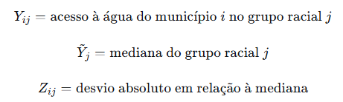
Teste de homogeneidade das variâncias
De acordo com os conceitos de Doane, o Teste de Levene é uma utilizado para verificar a homogeneidade das variâncias (homoscedasticidade) e é essencial para validar a confiabilidade dos resultados da ANOVA.
Transformação dos dados: A taxa de acesso à água (yij) foi transformada na distância absoluta em relação à mediana do seu grupo (Zij = yij − medianaj);
Cálculo dos Quadrados Médios (QM): Foi realizada uma ANOVA com esses novos valores de "distância" (Zij), calculando-se a variação entre os grupos (QMEntre) e a variação do erro (QMDentro).
O teste de Levene é uma ANOVA de uma via aplicada aos desvios em relação às medianas, e não aos dados brutos de acesso à água.

Slide 27
Resultado do teste de Levene
Razão F: O valor F é a divisão do QMEnter (Significado do Quociente Intermediário) pelo QMDentro (Significado do Quociente Intermediário). O resultado 4,7335 indica que a variação nos "desvios" entre as raças é mais de 4 vezes maior que a variação aleatória, sugerindo que a distribuição dos dados não é uniforme.
Como a distribuição F é uma variável aleatória contínua, a probabilidade de um evento ocorrer dentro de um intervalo específico é matematicamente definida como a integral da função de densidade de probabilidade (FDP).
O resultado dessa integral fornece o chamado valor F crítico, que é comparado ao valor F encontrado. O valor p obtido pela integral é a probabilidade exata de se obter esse resultado amostral se a hipótese nula for verdadeira. Ao contrário da tabela, que apenas fornece "pontos de corte" fixos (como 0,05 ou 0,01), a integral indica exatamente onde seus dados se encontram na curva.

Slide 28

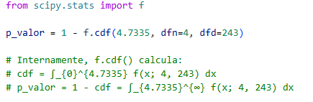
Resultado do teste de Levene
x calc: Esta é a estatística de teste calculada (F=4,7335 no teste de Levene)
f(x): Esta é a equação matemática da curva de distribuição (distribuição F)
+∞: Indica que a integral calcula toda a área da cauda direita, desde o seu valor até o limite teórico da curva.
Valor-p = O valor-p de 0,001075 é muito menor que o nível de significância padrão de 0,05. Isso significa que você tem fortes evidências para rejeitar a hipótese nula (H0) de que as variâncias entre os grupos são iguais.

Slide 29
ANOVA para variâncias não homogênias
A ANOVA clássica de uma via pressupõe que as populações amostradas tenham variâncias iguais. Se o teste de Levene rejeitar essa igualdade, os resultados da ANOVA tradicional tornam-se não confiáveis ​​e podem inflar o erro do Tipo I, o que seria um falso positivo.
Doane afirma que a ANOVA de Welch é uma "suposição mais segura" quando as variâncias são desconhecidas e presume-se que sejam diferentes. Em vez de usar os graus de liberdade padrão da ANOVA clássica (n−c), o método de Welch aplica uma fórmula complexa para calcular os graus de liberdade ajustados.
Esse ajuste geralmente reduz o número de graus de liberdade, tornando o teste mais "conservador". Isso significa que são necessárias evidências mais robustas para rejeitar a hipótese nula, compensando a incerteza causada pela desigualdade das variâncias..

Slide 30


ANOVA aplicada ao problema
1. Equações para ANOVA Clássica (Um Fator)
A ANOVA busca identificar as fontes de variação na taxa de acesso à água (variável numérica Y), dividindo a variabilidade total em variação explicada pela raça (fator) e erro aleatório.
Soma dos Quadrados entre Grupos (SQEnt): Mede o quanto as médias de cada raça (yˉj) se desviam da média geral (yˉj).
  Para a amostra 1: SQEnt = 1018,91
  Soma dos Erros Quadráticos (SSError): Mede a variação no acesso entre municípios dentro da mesma raça.
  Para a amostra 1: SQError = 127,974,67

Slide 31


ANOVA aplicada ao problema
1. Equations for Classical ANOVA (One Factor)
    Quadrados Médios (QM): Este é o ajuste da variabilidade pelos Graus de Liberdade (g.l.).
    Onde c = 4 grupos e n = 250 observações na amostra 1.
    Estatística F: Esta é a razão que determina se a raça explica a variação.
    Para a amostra 1: F = 0,4837
Enquanto a ANOVA responde se os grupos têm comportamentos médios diferentes, o teste de homogeneidade responde se os grupos têm volatilidades semelhantes, servindo como uma validação técnica necessária para que a conclusão da ANOVA seja legítima.

Slide 32
Resultado da ANOVA classica para o problema
Resultados para a amostra 1:
Variação não explicada (SQError = 80.109,79): Este valor é muito maior que a variação explicada. Isso indica que a maior parte da diferença no acesso à água em Pernambuco ocorre dentro de grupos, ou seja, entre municípios, independentemente da raça.
Variação explicada pela raça (SQEnt = 962,93): A raça, como fator isolado, explica uma parcela mínima da variabilidade total observada nesta amostra.
O SQEnt (320,98) comparado ao Erro (408,72) confirma que a variância atribuída ao fator "Raça" é, de fato, menor que a variância atribuída ao erro aleatório ou aos resíduos.
Com base apenas nessas comparações, para os municípios selecionados nesta amostra, o fator "Raça/Cor" não é o principal determinante da desigualdade no abastecimento de água.

Slide 33
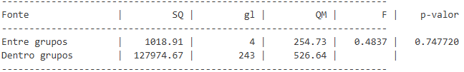
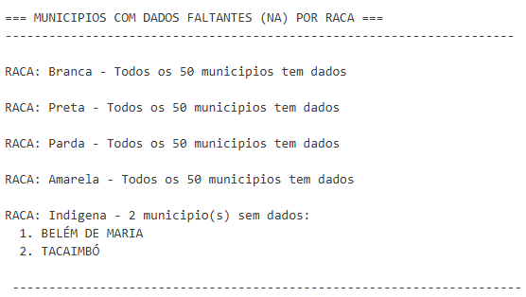
Resultado da ANOVA classica para o problema
Amostra 1

Slide 34
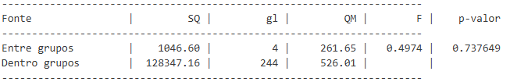

Resultado da ANOVA classica para o problema
Amostra 2

Slide 35
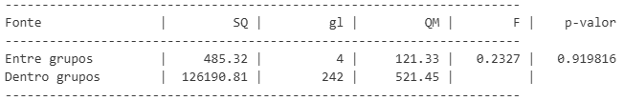
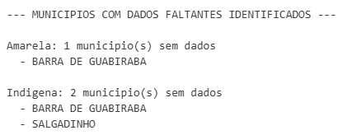
Resultado da ANOVA classica para o problema
Amostra 3

Slide 36
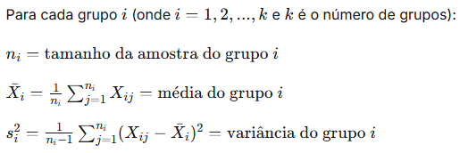
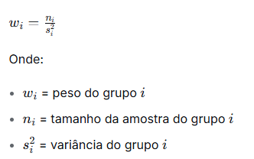
ANOVA de Welch
Pesos

Slide 37
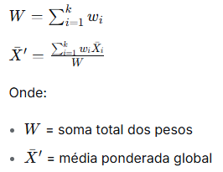

ANOVA de Welch
Média ponderada
Estatistica F de Welch
Numerador: mede a variabilidade entre as médias dos grupos ponderada pelos pesos;
Denominador: faz um ajuste que corrige o erro devido a variações diferentes.

Slide 38
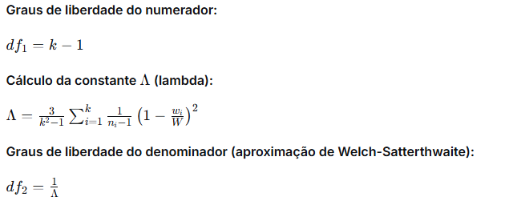
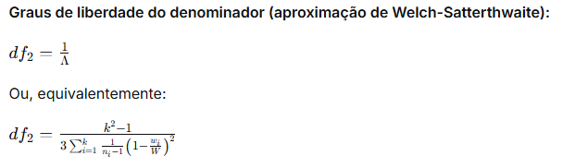
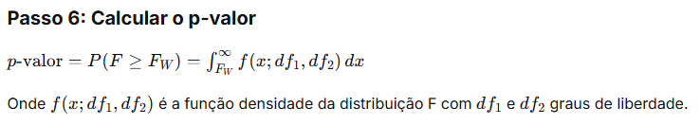
ANOVA de Welch
RESULTADO DA ANOVA DE WELCH
Amostra 1:
F = 0.5677
p-valor = 0.686529
Amostra 2:
F = 0.5575
p-valor = 0.693967
Amostra 3:
F = 0.2607
p-valor = 0.902616

Slide 39
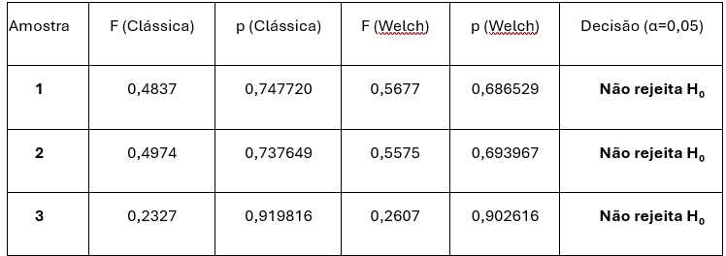
Compração entre a ANOVA classica e a ANOVA de Welch

Slide 40
Tabela de contigência e Chi-Square
A tabela de contingência é uma tabulação cruzada que organiza as pessoas da amostra em categorias de raça e status de acesso.
Linhas (r): As 5 categorias de raça (Branco, Negro, Pardo, Amarelo e Indígena);
Colunas (c): Status de acesso (Tem Acesso e Não Tem Acesso);
Frequências Observadas (fjk): São as contagens reais de pessoas encontradas em cada célula.
Raça/cor | Tem acesso | Não tem acesso | Total por raça (Rj)
Branca | ∑ pessoas | ∑ pessoas | R1
Preta | ∑ pessoas | ∑ pessoas | R2
Parda | ∑ pessoas | ∑ pessoas | R3
Amarela | ∑ pessoas | ∑ pessoas | R4
Indígena | ∑ pessoas | ∑ pessoas | R5
Total da coluna | Acesso Total | Total Sem Acesso | Geral Amostra

Slide 41


Tabela de contigência
Etapa 1: Calcular as frequências esperadas (ejk)
Etapa 2: Aplicar a equação do Qui-quadrado (χ²)
Ela mede a "distância" entre a realidade (f jk) e o ideal igualitário (e jk). Quanto maior essa soma, maior a evidência de que a raça influencia o acesso.
Etapa 3: Significância de 0,05

Slide 42
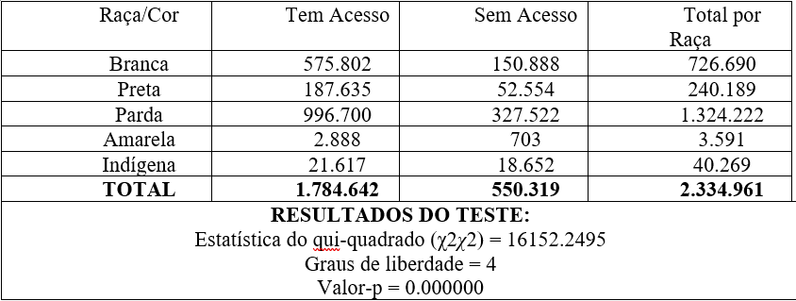
Tabela de contigência – Amostra 1
O teste do qui-quadrado resultou em um valor p de 0,000000, indicando que a associação é estatisticamente muito significativa. No entanto, Doane alerta que, em amostras muito grandes, qualquer diferença mínima se torna "significativa" para o teste do qui-quadrado.
A partir disso entra o V de Cramer, que é uma medida estatística que avalia a força da associação entre duas variáveis ​​nominais em uma tabela de contingência, variando de “nenhuma associação” a “associação forte/perfeita”. Baseado no teste qui-quadrado, é útil para determinar a magnitude do efeito após um teste de independência significativo, independentemente do tamanho da amostra.

Slide 43
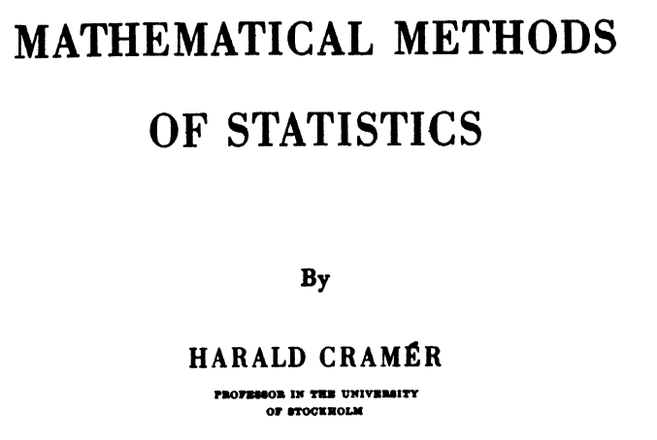
V de Cramer
O V de Cramér é uma medida de associação entre duas variáveis ​​nominais fornecendo um valor entre 0 e +1. É baseado na estatística qui-quadrado de Pearson e foi publicado por Harald Cramér em 1946;
Cramér demonstra que, conforme o número de observações (n) aumenta, a razão entre a frequência de um evento e o total (v/n) tende a um limite fixo, que é a probabilidade (P).
A estatística Qui-Quadrado, componente essencial do número V, é tratada por Cramér como uma forma quadrática. Cramér estabelece que as formas quadráticas servem para medir a variabilidade e a dispersão. O V de Cramér utiliza essa propriedade para somar os desvios de todas as células da tabela e transformá-los em uma medida única de "distância" da independência

Slide 44
V de Cramer
A função do número V: Assim como o autor propõe o uso de momentos e desvios padrões para descrever a forma de uma distribuição, o V de Cramér "normaliza" o Qui-Quadrado (que depende do tamanho da amostra) para uma escala de 0 a 1. Isso garante que a medida da força da associação seja comparável, independentemente de quantos indivíduos foram analisados ou do tamanho da tabela
O V de Cramér transforma o Qui-Quadrado (que cresce com a amostra) em uma medida padronizada de 0 a 1, mostrando que, apesar da significância estatística, a associação prática entre raça e acesso à água é desprezível (V = 0,083).

Slide 45
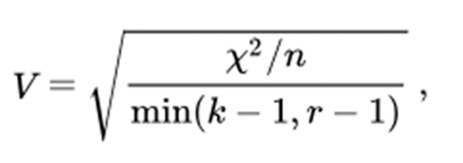
V de Cramer – Amostra 1
Onde: χ²: É a estatística Qui-Quadrado calculada no teste
n: É o tamanho total da amostra
k: números de linhas da tabela de contigência
r: e o número de colunas da tabela de contigência
O V de Cramer da amostra 1 é igual a 0,0832.
Portanto, o teste Qui-Quadrado indica que a raça influencia o acesso à água de uma forma que não é aleatória; no entanto, o V de Cramer indica que, embora essa influência exista e seja real, ela é muito fraca na prática quando comparada a outros fatores.

Slide 46
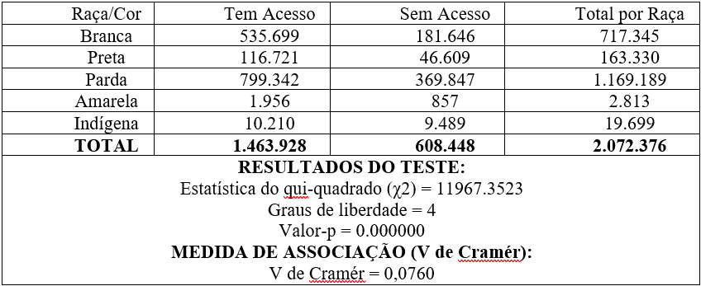
Tabela de contigência – Amostra 2

Slide 47
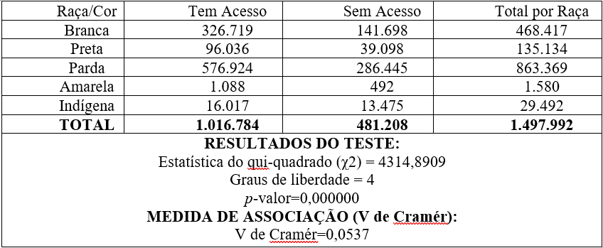
Tabela de contigência – Amostra 3

Slide 48
Implementação da Análise de Regressão

Slide 49
Fundamentos da Análise de Regressão
A análise de regressão é uma técnica estatística utilizada para investigar, descrever e resumir a relação probabilística entre duas ou mais variáveis.
Diferente de uma relação determinante (exata), a regressão reconhece que a variável resposta (Y) é influenciada por preditores (X) e por um componente de erro aleatório (ϵ) que representa fatores não especificados no modelo.
Quantifica a intensidade e a direção da associação entre as variáveis (se a relação é positiva ou negativa). Identifica quais fatores independentes são realmente significantes para explicar a variação observada na variável resposta.

Slide 50
Fundamentos da Análise de Regressão
Predição: Permite estimar o valor esperado de uma variável dependente com base em valores específicos dos seus preditores.
Melhoria de Desempenho: Ajuda a entender como os processos de negócio ou fenômenos sociais estão relacionados para fundamentar a tomada de decisões e prever resultados futuros
Doane enfatiza que embora busque-se na analise de regressão os mecanismos de causa, a regressão por si só não prova relação de causa e efeito, apenas mostra que as variáveis variam juntas.
Para o problema das tratativas do acesso a água do estado de Pernambuco, se faz necessário definir que Y (Acesso à Água) é a variável resposta e X (Raça e PIB) são suas variáveis preditoras.

Slide 51

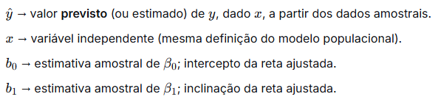
Tipos de Modelos de Regressão (Clássica)
Regressão Linear Simples
O que é: Modela a relação como uma linha reta.
Indicação: Quando se assume que a mudança em Y é constante para cada unidade adicional de X. Utilizada para modelar a relação entre uma única variável preditora (x) e uma variável resposta (y)

Slide 52
Tipos de Modelos de Regressão
Utilizar o modelo de regressão linear simples, com base em Doane, seria "ingênuo" pois ele trata apenas de uma variável e o fenômeno é influenciado por múltiplos fatores. No banco de dados do acesso à água em Pernambuco está sendo analisando não apenas se o acesso depende apenas de um fator isolado (como o PIB), mas também de questões estruturais e demográficas, como a cor/raça.
Doane enfatiza que a omissão de preditores relevantes (como omitir a Raça ao analisar apenas o PIB, ou vice-versa) constitui uma má especificação do modelo, o que pode causar estimativas viesadas e resultados equivocados
A falta de ajuste em uma regressão simples não significa que as variáveis não estão relacionadas, mas sim que o modelo não inclui outros fatores que ajudariam a explicar a variação observada

Slide 53
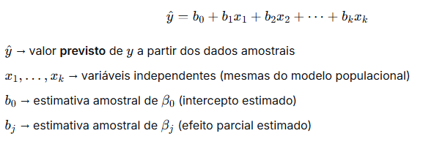
Tipos de Modelos de Regressão
2. Regressão Linear Múltipla
Utilizada quando a variável resposta é influenciada por dois ou mais preditores (x1,x2,…,xk)

Slide 54
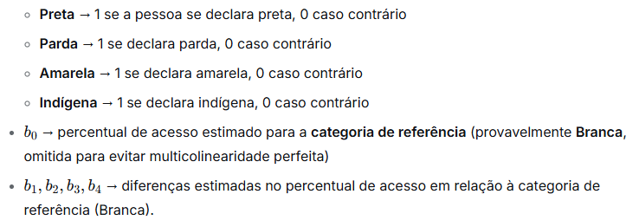
Regressão linear múltipla aplicada ao nosso problema
(Mantendo o PIB per capita constante)

Slide 55
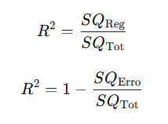
Componentes estatísticos da regressão múltipla
1. R² Múltiplo (Coeficiente de Determinação)
O R² mede a proporção da variação total da variável dependente (Y) que é explicada pelo conjunto de variáveis independentes (X) no modelo
R2 | Coeficiente de determinação
SQReg | Soma dos Quadrados da Regressão (variação explicada)
SQErro | Soma dos Quadrados dos Erros (variação residual)
SQTot | Soma dos Quadrados Total (variação total)

Slide 56

Componentes estatísticos da regressão múltipla
2. R²ajustado
O R²ajustado É uma versão corrigida do R2 que penaliza a inclusão de preditores que não contribuem significativamente para o modelo, evitando o "sobreajuste" (overfitting)
Símbolo | Nome | Significado
Rajustado^2 | Coeficiente de determinação ajustado | Mede a proporção da variação total explicada pelo modelo, penalizando a inclusão de variáveis preditoras desnecessárias. É possível assumir valores negativos quando o modelo é tão fraco que a penalidade pelos preditores incluídos supera qualquer ganho de explicação.
SQErro | Soma dos Quadrados dos Erros (variação residual) | Soma dos quadrados das diferenças entre valores observados (yi) e previstos (y^i​) – o que o modelo não explica.
SQTot | Soma dos Quadrados Total (variação total) | Soma dos quadrados das diferenças entre valores observados (yi) e a média (yˉ) – toda a variação dos dados.
n | Tamanho da amostra | Número total de observações no banco de dados.
k | Número de variáveis preditoras | Quantidade de variáveis independentes (x1,x2,…,xkx1​,x2​,…,xk​) no modelo.

Slide 57

Componentes estatísticos da regressão múltipla
3. Significância Global (Teste F)
O Teste F avalia se o modelo como um todo é útil, testando a hipótese nula (H0) de que todos os coeficientes (β) são simultaneamente iguais a zero
Cálculo da integral da função de distribuição F da cauda direita, que representa a probabilidade acumulada além do nosso F calculado
Se p-valor < α (nível de significância), rejeitamos H0

Slide 58
Componentes estatísticos da regressão múltipla
4. Teste de Normalidade (Shapiro-Wilk)
Verifica o pressuposto de que os erros (ϵ) seguem uma distribuição normal com média zero
O teste compara a distribuição dos resíduos da amostra com uma distribuição normal teórica.
H0: Os erros são normalmente distribuídos.
H1: Os erros não são normalmente distribuídos.
5. Teste de Homocedasticidade (Breusch-Pagan)
Este teste verifica o pressuposto que exige que a variância dos erros seja constante para todos os níveis dos preditores. Ele busca padrões nos resíduos. Se a variância aumenta com X (padrão em "leque"), o modelo é heterocedástico.
H0: Variância constante (Homocedasticidade).
H1: Variância não constante (Heterocedasticidade)

Slide 59
Regressão linear múltipla aplicada ao nosso problema
O R^2 Ajustado negativo em todas as amostras indica que os preditores (Raça e PIB), na sua forma linear original, são ruins para explicar a variação do acesso à água, pois a penalidade por incluir essas variáveis supera qualquer ganho de explicação
Insignificância Global: Como o p-valor do Teste F foi muito superior a 0,05 em todos os casos, falhamos em rejeitar a hipótese nula de que os coeficientes são simultaneamente iguais a zero
Violação de Pressupostos: A detecção de heterocedasticidade severa e não normalidade dos resíduos prova que o modelo foi mal especificado. Segundo Doane, a omissão de formas funcionais corretas causa estimativas ineficientes, exigindo o refinamento do modelo
Métrica Estatística | Amostra 1 | Amostra 2 | Amostra 3
Tamanho da Amostra (n) | 248 | 249 | 247
R² | 0,0181 | 0,0102 | 0,0039
R² Ajustado | -0,0022 | -0,0102 | -0,0168
Significância Global (p-valor F) | 0,4869 | 0,7753 | 0,9670
Normalidade (Shapiro-Wilk) | p < 0,001 | p < 0,001 | p < 0,001
Homocedasticidade (Breusch-Pagan) | p < 0,001 | p = 0,0015 | p = 0,0011

Slide 60
Diagnóstico de resíduos
Eixo Y (Resíduos): Representa o erro de predição.
Eixo X (Valores Ajustados): É a previsão do modelo mapeada na escala "logit" (que transforma o intervalo 0-1 da proporção de água em toda a reta real para facilitar o cálculo).
Linha Tracejada Vermelha (Zero): O alvo ideal. O modelo perfeito teria todos os resíduos nesta linha.
Linha Verde (Suavizador Loess): É o componente de diagnóstico mais importante. Segundo Doane, ela não deve apresentar padrões como curvas em "U" ou inclinações acentuadas. Quanto mais horizontal e próxima do zero estiver a linha verde, melhor é o ajuste do modelo.

Slide 61
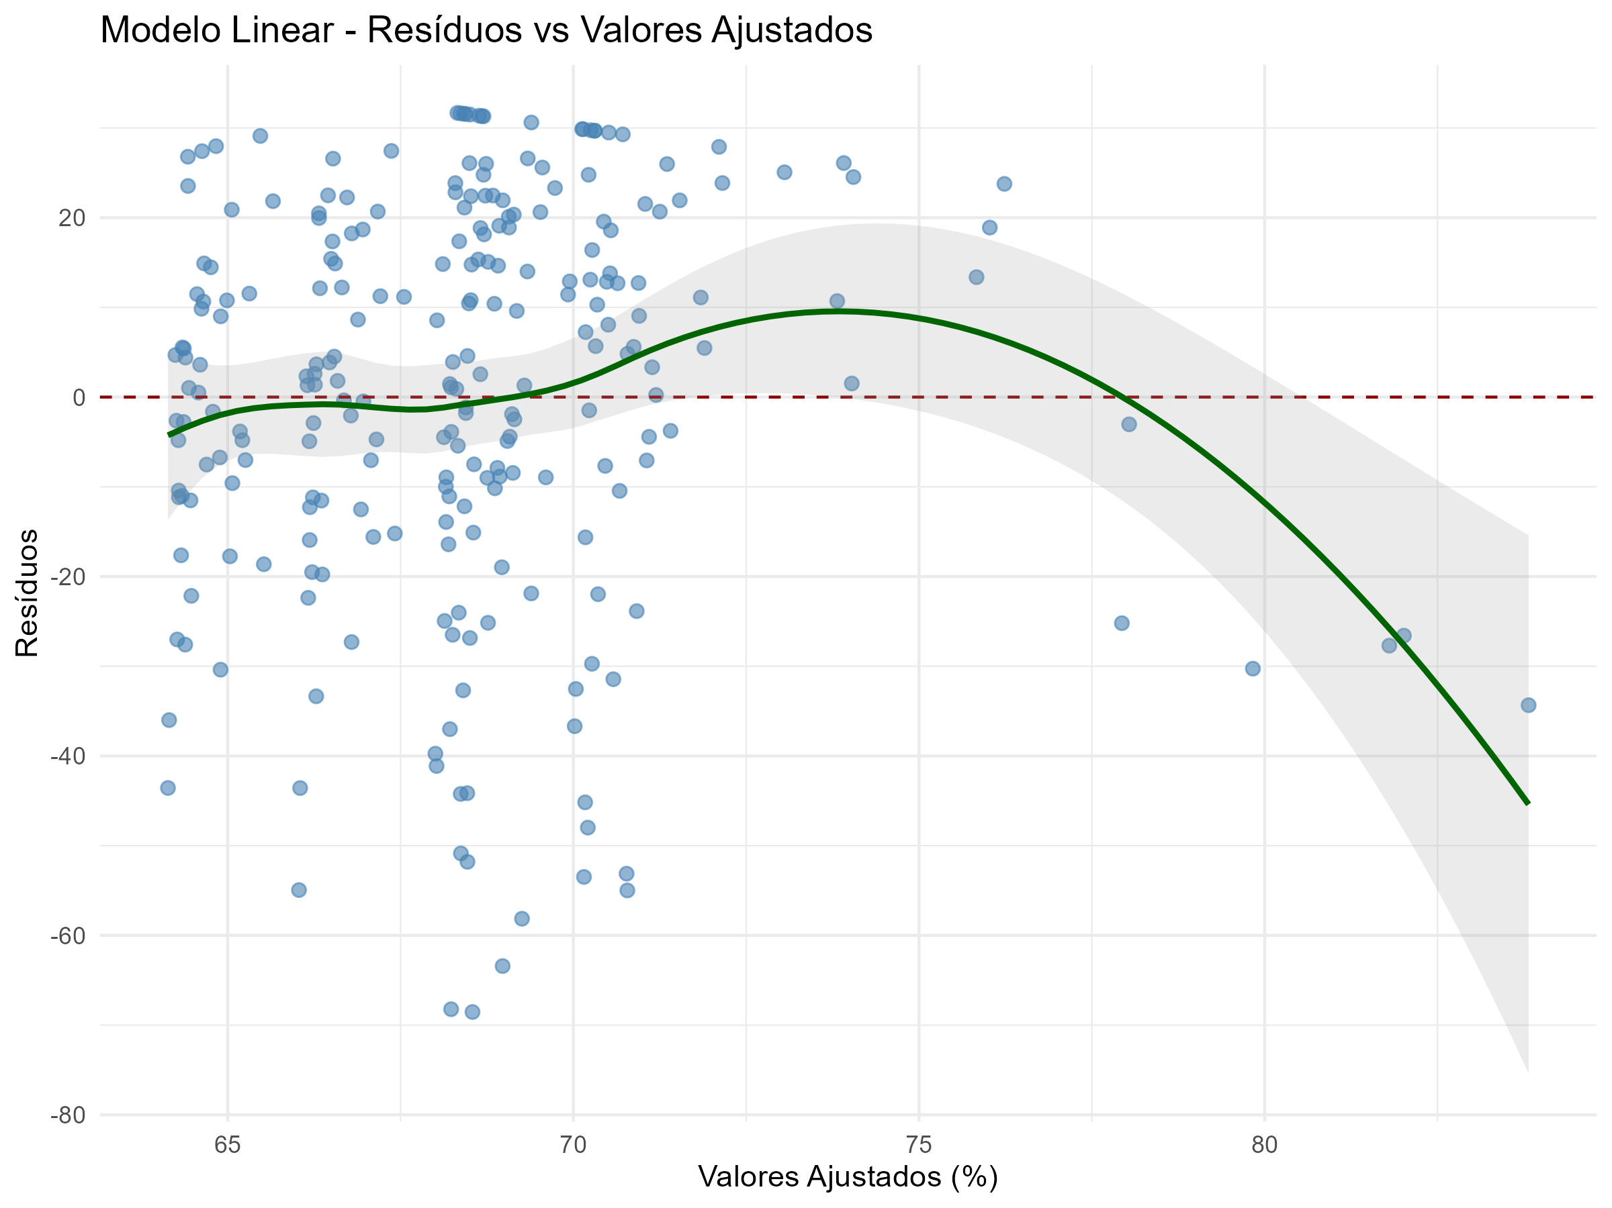
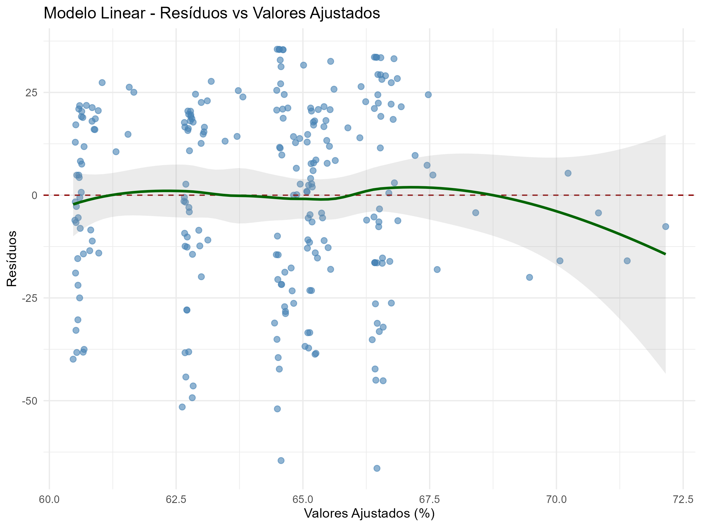
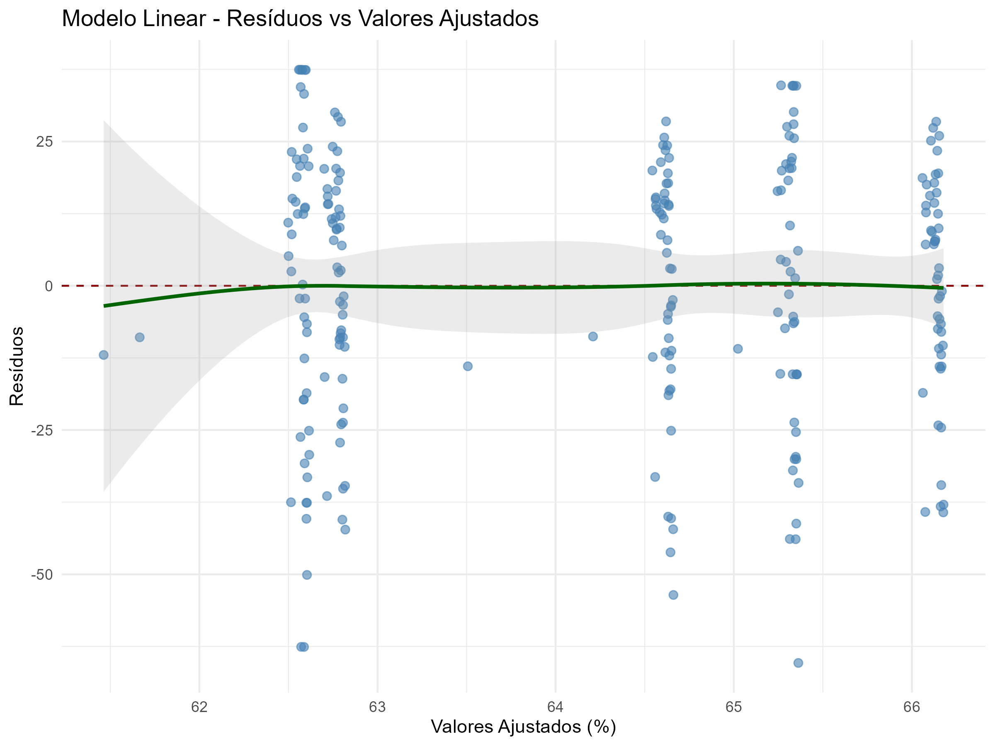
Resíduos da regressão múltipla
Amostra 1
Amostra 2
Amostra 3

Slide 62

Regressão Não Linear
2. Modelos Não Lineares - Transformações Logarítmicas
O que é: Aplica-se o logaritmo em Y, em X, ou em ambos (Modelo Log-Log)
A Regressão Não Linear com Transformação Logarítmica é uma técnica onde se aplica o logaritmo natural (ln) tanto na variável dependente (Y) quanto nas variáveis independentes contínuas (X). De acordo com Doane, essa transformação é recomendada para estabilizar a variância, lidar com dados de grandes magnitudes e permitir uma interpretação em termos de elasticidade (mudança percentual).
Neste modelo, o coeficiente b1 de uma variável logarítmica é interpretado como elasticidade: um aumento de 1% em X está associado a uma mudança de b1 % em Y.

Slide 63
Transformação logarítmica no problema
ln(PCT_ACESSO+1): A transformação logarítmica da variável resposta. O "+ 1" é uma proteção matemática contra valores nulos, conforme recomendado por Doane.
ln(PIB_PER_CAPITA): Única variável preditora contínua que recebeu a transformação logarítmica para captar a elasticidade da renda.
Variáveis de Raça: Mantidas em nível (0 ou 1) pois, como variáveis categóricas, não podem sofrer transformação logarítmica.
Categoria de Referência: A raça Branca é a categoria omitida no modelo para evitar a multicolinearidade perfeita.

Slide 64
Transformação logarítmica no problema
Variável / Grupo | Estimativas ou coeficientes beta (β) amostra 1 | Amostra 1 (p) | Estimativas ou coeficientes beta (β) amostra 2 | Amostra 2 (p) | Estimativas ou coeficientes beta (β) amostra 2 | Amostra 3 (p)
Intercepto | 2,2241 | 0,0001* | 2,4795 | 0,0000* | 1,8220 | 0,0294*
Raça Preta | -0,0458 | 0,6813 | -0,0809 | 0,4660 | -0,0520 | 0,6651
Raça Parda | -0,0639 | 0,5666 | -0,0839 | 0,4498 | -0,0618 | 0,6070
Raça Amarela | -0,0273 | 0,8064 | -0,1088 | 0,3270 | -0,2299 | 0,0579
Raça Indígena | -0,2325 | 0,0398* | -0,0725 | 0,5157 | -0,1074 | 0,3765
ln(PIB) | 0,2054 | 0,0006* | 0,1719 | 0,0026* | 0,2448 | 0,0051*
Como a raça branca foi omitida para evitar a multicolinearidade, o intercepto reflete o nível base de acesso para esse grupo de referência.
Ele é estatisticamente significante em todas as amostras (p<0,05), que é o ponto de partida do modelo para os cálculos de comparação com as outras raças.

Slide 65
Resultados do modelo de transformação logarítmica
Diferente do modelo linear (Modelo 1), o modelo Log-Log apresentou um R^2Ajustado positivo e tornou-se estatisticamente significante (p<0,05) nas Amostras 1 e 3.
Nas Amostras 2 e 3, o teste de Breusch-Pagan resultou em p>0,05, o que significa que a homocedasticidade foi alcançada. Na Amostra 1, houve melhora significativa em relação ao modelo linear, embora a variância ainda não seja totalmente constante.
Como as variáveis foram transformadas em logaritmo, os coeficientes são lidos como elasticidades. Na Amostra 1, o coeficiente do PIB de 0,2054 prova que um aumento de 1% na riqueza municipal gera um aumento esperado de 0,21% no acesso à água
O Modelo 2 foi o único capaz de detectar que a população Indígena sofre um impacto negativo significante no acesso em comparação à raça Branca (referência), mantendo o PIB constante.
Métrica Estatística | Amostra 1 | Amostra 2 | Amostra 3
Tamanho da Amostra (n) | 248 | 249 | 247
R² | 0,0659 | 0,0408 | 0,0478
R² Ajustado | 0,0466 | 0,0211 | 0,0281
Significância Global (p-valor F) | 0,0053 | 0,0700 | 0,0362
Normalidade (Shapiro-Wilk) | p < 0,001 | p < 0,001 | p < 0,001
Homocedasticidade (Breusch-Pagan) | p = 0,0025 | p = 0,3768 | p = 0,1605

Slide 66

Modelos Lineares Generalizados
O modelo dos Mínimos Quadrados Ordinários (MQO) assume que os erros seguem uma distribuição Normal. Porém, como o acesso à água é uma proporção/porcentagem, ele pode não ser idealmente "Normal".
Modelo com Distribuição Gama: O livro de Cordeiro destaca que, para dados contínuos positivos onde a variância cresce com a média (heterocedasticidade), a Distribuição Gama é frequentemente superior à Normal. Nos resultados das amostras, é notório uma frequência grande de heterocedasticidades.
Regressão Beta: Como a variável resposta é uma porcentagem (0 a 100), ela é tecnicamente uma proporção limitada. Cordeiro discute modelos para dados binários agrupados e proporções que garantem que as previsões nunca ultrapassem 100% ou sejam menores que 0%, algo que a regressão linear comum não garante.

Slide 67
Distribuição Gama
Distribuição Gama
De acordo com Gauss Cordeiro e Clarice Demétrio, a distribuição Gama é indicada para dados contínuos estritamente positivos (y>0) e é um dos pilares dos Modelos Lineares Generalizados (MLG) para lidar com a variância não constante.
Embora a Gama seja robusta para a variância, ela falha em um pressuposto físico fundamental do banco de dados do estudo: o suporte da distribuição. A distribuição Gama é definida para o intervalo (0,∞), ou seja, ela assume que o acesso à água pode crescer infinitamente. No caso em estudo, a variável é um percentual limitado a 100% (ou proporção 1.0)
Por conta desse pressuposto, a Distribuição Gama foi desconsiderada como um modelo que geraria um resultado bom.

Slide 68
Regressão Beta
2. Regressão Beta
O modelo linear clássico (MQO) assume que a variável resposta pode assumir qualquer valor real. No seu caso, o acesso à água é uma proporção limitada entre 0 e 1 (0% a 100%). Prever valores fora desse intervalo (como -5% ou 105%) seria fisicamente impossível e ilógico.
Segundo Cordeiro, a distribuição Beta é o suporte natural para esses dados, pois sua densidade de probabilidade está contida estritamente no intervalo aberto (0, 1).
Sua principal característica é a flexibilidade, pois ela pode assumir formas simétricas, assimétricas (à direita ou esquerda) ou até em forma de "U", adaptando-se à distribuição real dos municípios de Pernambuco, que não seguem uma curva norma.

Slide 69

Regressão Beta
2.1. Transformação de Dados
Como a Distribuição Beta é definida no intervalo aberto (0, 1), o intervalo original foi "encolhido“. Isso permite incluir municípios com 0% ou 100% de acesso sem causar erros matemáticos no cálculo. Esta transformação é chamada de correção de Smithson e Verkuilen (2006).
Y : É a proporção original (valor entre 0 e 1).
n : É o tamanho da amostra (número de municípios)
Essa transformação garante a estabilidade numérica do modelo, permitindo que as estimativas fossem calculadas sem perda de observações importantes.

Slide 70
Regressão Beta
2.2. Análise dos Coeficientes (Significância Social)
O coeficiente indica a mudança esperada no valor de Y para cada aumento de uma unidade em X, mantendo todas as outras variáveis constantes. No caso das Raças (variáveis binárias/dummy), o coeficiente representa a diferença estimada no acesso à água daquela raça específica em relação ao grupo de referência (Raça Branca). Já em relação ao PIB, ele indica quanto o acesso aumenta ou diminui para cada real adicional de riqueza municipal
Sinal Positivo (+): Indica que valores mais elevados de uma variável independente (X) estão associados a valores mais elevados da variável resposta (Y)
Sinal Negativo (-): Indica que valores mais elevados de X estão associados a valores mais baixos de Y.
O p-valor é o parâmetro principal que estima essa significância social. Se o valor for menor que 0,05 (α=5%), é considerado “Estatisticamente significante“. O cálculo do p-valor é feito da área sob a curva de uma função densidade de probabilidade (FDP).

Slide 71
Regressão Beta
2.2. Análise dos Coeficientes (Significância Social)
Variável / Grupo | Estimativas ou coeficientes beta (β) amostra 1 | Amostra 1 (p) | Estimativas ou coeficientes beta (β) amostra 2 | Amostra 2 (p) | Estimativas ou coeficientes beta (β) amostra 2 | Amostra 3 (p)
Intercepto | 0,5451 | 0,0005 | 0,5169 | 0,0004 | 0,5538 | 0,0002
Raça Preta | -0,0755 | 0,7137 | -0,0885 | 0,6551 | -0,0585 | 0,7722
Raça Parda | -0,1377 | 0,5030 | -0,1626 | 0,4114 | -0,1183 | 0,5581
Raça Amarela | 0,4309 | 0,0379 | 0,2519 | 0,2067 | 0,1076 | 0,5974
Raça Indígena | 0,4223 | 0,0440 | 0,3220 | 0,1090 | 0,2048 | 0,3181
PIB Per Capita | 4,82e-06 | 0,0708 | 8,25e-08 | 0,9675 | -1,08e-06 | 0,7266

Slide 72
Regressão Beta
2.3. Parâmetro de Precisão (Phi - ϕ)
O ϕ é o Parâmetro de Precisão da Distribuição Beta. Ele é definido como o inverso do parâmetro de dispersão (ϕ=1/dispersão). Sua função principal é capturar a variabilidade intrínseca de dados que são proporções
Componente Aleatório: Ele faz parte do componente aleatório do modelo, permitindo que a variância não seja apenas um "erro" constante (como no MQO), mas uma função da média e da precisão.
O cálculo é feito pelo Método de Máxima Verossimilhança (MV): O valor de ϕ foi estimado buscando o ponto que maximiza a probabilidade de observar os dados reais dentro da curva Beta. O software utilizou algoritmos como o Escore de Fisher e BFGS, que realizam sucessivas aproximações até encontrar o valor ideal de precisão

Slide 73
Regressão Beta
2.3.1 Parâmetro de Precisão (Phi - ϕ) – Método da Máxima Verossimilhança
É uma técnica estatística usada para estimar os parâmetros de uma população a partir de uma amostra. Ele calcula o valor mais plausível para esses parâmetros, tornando a ocorrência dos dados observados a mais provável possível.
Definição do Modelo: Assume-se que os dados seguem uma distribuição de probabilidade específica (ex: distribuição normal, binomial, Poisson).
Escreve-se a função de verossimilhança, que representa o produto das probabilidades de cada dado da amostra ocorrer, sendo os parâmetros as variáveis desconhecidas. Utilizam-se derivadas para encontrar o ponto máximo dessa função.
Algoritmo pra Amostra 1: Number of iterations: 27 (BFGS) + 2 (Fisher scoring)
Algoritmo pra Amostra 2: Number of iterations: 15 (BFGS) + 1 (Fisher scoring)
Algoritmo pra Amostra 3: Number of iterations: 26 (BFGS) + 1 (Fisher scoring)

Slide 74
Regressão Beta
2.3.1 Parâmetro de Precisão (Phi - ϕ)
Métrica | Amostra 1 | Amostra 2 | Amostra 3
Estimativa (Phi) | 2,618 | 2,9288 | 2,7518
Erro Padrão | 0,213 | 0,2347 | 0,2197
Valor-p | < 2e-16 | < 2e-16 | < 2e-16
Não há um valor fixo de ϕ específico para cada conjunto de dados. Em todas as amostras o valor-p é extremamente baixo (menor que 2×10 −16), o que indica que o parâmetro é altamente significante. Além disso, a proximidade dos valores entre as amostras (variando de 2,61 a 2,92) demonstra a estabilidade do modelo Beta para representar a realidade dos municípios de Pernambuco, independentemente do sorteio amostral realizado

Slide 75
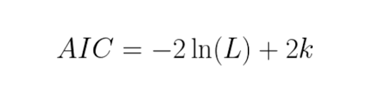
Regressão Beta
2.4. Métricas de Avaliação e Superioridade
Critério de Informação de Akaike (AIC): É uma métrica de seleção de modelos que combina a qualidade do ajuste (verossimilhança) com a parcimônia (penalizando o excesso de variáveis). Serve para comparar modelos diferentes aplicados ao mesmo conjunto de dados. Segundo a teoria de Gauss Cordeiro, o melhor modelo é aquele que apresenta o menor valor de AIC
Onde K É o número de parâmetros (ou variáveis independentes) utilizados no modelo;
L: É o valor da estimativa de máxima verossimilhança do modelo;
ln(L): É o logaritmo natural da verossimilhança.
Quanto menor o AIC do modelo, melhor a sua superioridade matemática.

Slide 76
Critério de Informação de Akaike (AIC) de todos os modelos
Métrica / Amostra | Modelo | Amostra 1 | Amostra 2 | Amostra 3
Melhor AIC (Menor) | MLG Beta | -112,30 | -65,04 | -53,41
 | MQO Loraritimco | 421,03 | 420,43 | 456,56
 | MQO Linear | 2264,28 | 2275,11 | 2255,28

Slide 77
Regressão Beta
2.4. Métricas de Avaliação e Superioridade
Pseudo R^2 (Coeficiente de Determinação para MLG): É uma medida análoga ao R^2 da regressão clássica, adaptada para Modelos Lineares Generalizados onde não se utiliza a soma de quadrados dos resíduos tradicional. Ele dá uma ideia geral de quanto as variáveis explicam o modelo, mas não mede a porcentagem de variância explicada da mesma forma que o R^2 tradicional da regressão linear.
Diferente do R^2 comum, no modelo Beta ele é calculado com base na verossimilhança ou na correlação dos valores ajustados.
O Pseudo-R^2 nesse caso foi calculado pelo método de Ferrari e Cribari-Neto diretamente pelo R para a Regressão Beta, que também foi desenvolvida por eles.

Slide 78
Regressão Beta
Parâmetro Estatístico | Amostra 1 | Amostra 2 | Amostra 3
AIC (Critério de Akaike) | -112,30 | -65,04 | -53,41
Pseudo R^2 (Ferrari & Cribari-Neto) | 0,0537 | 0,0301 | 0,0112
Parâmetro de Precisão (ϕ) | 2,618 | 2,929 | 2,752
Preditores Significantes (p<0,05) | Amarela e Indígena | Nulo | Nulo
Teste de Shapiro-Wilk (p) | 0,0000 | 0,0000 | 0,0000

Slide 79
Regressão Beta
4.5. Diagnóstico de Resíduos
Eixo Y (Resíduos): Representa o erro de predição. Diferente do modelo linear, estes resíduos são desenhados para seguir uma normal padrão se o modelo estiver correto.
Eixo X (Valores Ajustados): É a previsão do modelo mapeada na escala "logit" (que transforma o intervalo 0-1 da proporção de água em toda a reta real para facilitar o cálculo).
Linha Tracejada Vermelha (Zero): O alvo ideal. O modelo perfeito teria todos os resíduos nesta linha.
Linha Verde (Suavizador Loess): É o componente de diagnóstico mais importante. Segundo Doane, ela não deve apresentar padrões como curvas em "U" ou inclinações acentuadas. Quanto mais horizontal e próxima do zero estiver a linha verde, melhor é o ajuste do modelo.

Slide 80
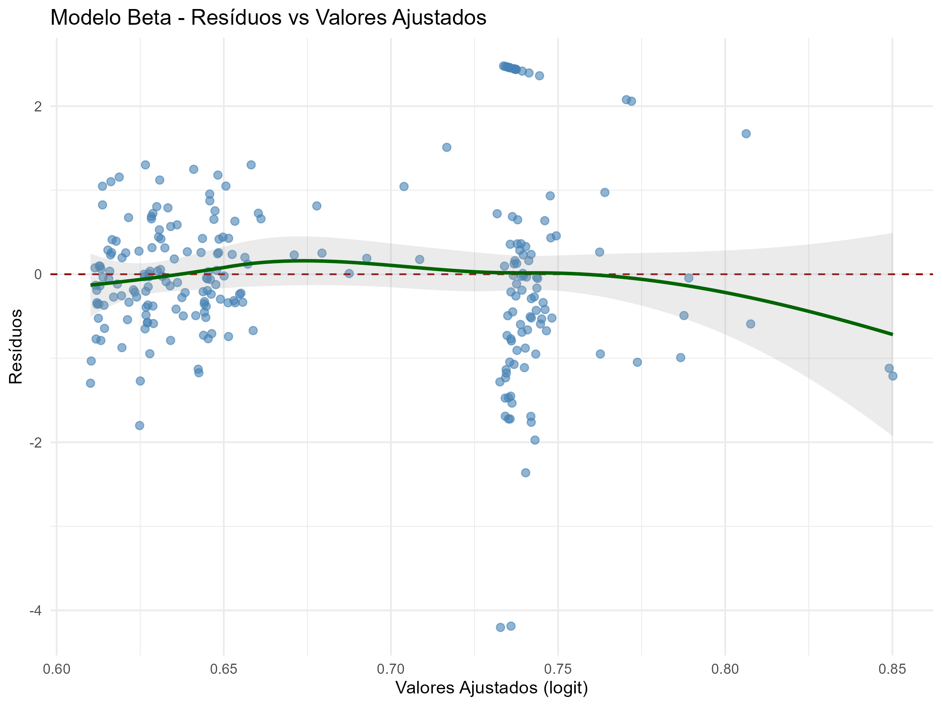
Regressão Beta
Resíduos pra Amostra 1
A linha verde está muito próxima do zero. Há uma leve inclinação negativa no final, mas a massa principal dos dados está equilibrada
Esta amostra confirmou o maior PseudoR^2 (5,37%) e o menor AIC (-112,30). O gráfico mostra que o modelo capturou bem a relação entre raça, PIB e água sem deixar padrões de erro sistemáticos significativos.

Slide 81
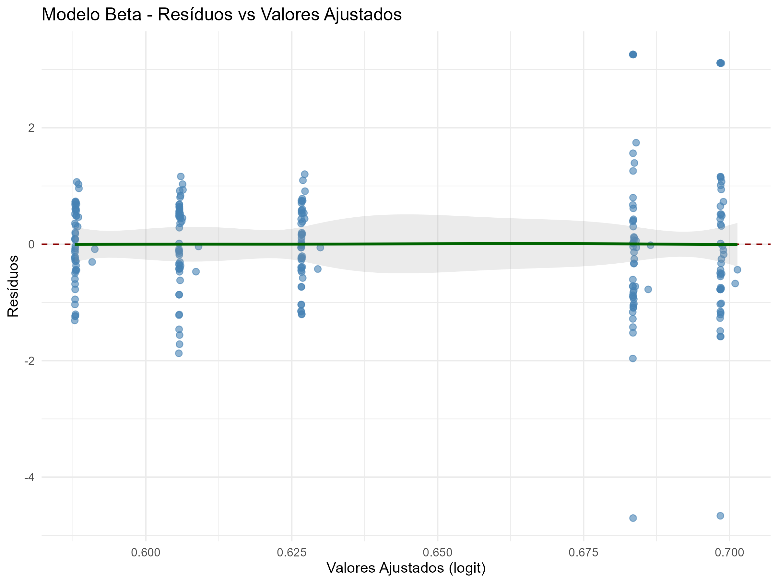
Regressão Beta
Resíduos pra Amostra 2
A linha verde (suavizador Loess) estar quase perfeitamente horizontal sobre o zero. Isso significa que o Modelo Beta conseguiu extrair todo o padrão lógico que existia nos dados. O que restou (a dispersão dos pontos azuis) é considerado ruído aleatório.
Entretanto, se o modelo fosse realmente "perfeito", o PseudoR^2 seria próximo de 100%. Na Amostra 2, ele é de apenas 3,01%. Isso prova que, embora o modelo não seja enviesado, ele ainda deixa 97% da variação sem explicação, o que é coerente com a complexidade do acesso à água em Pernambuco.

Slide 82
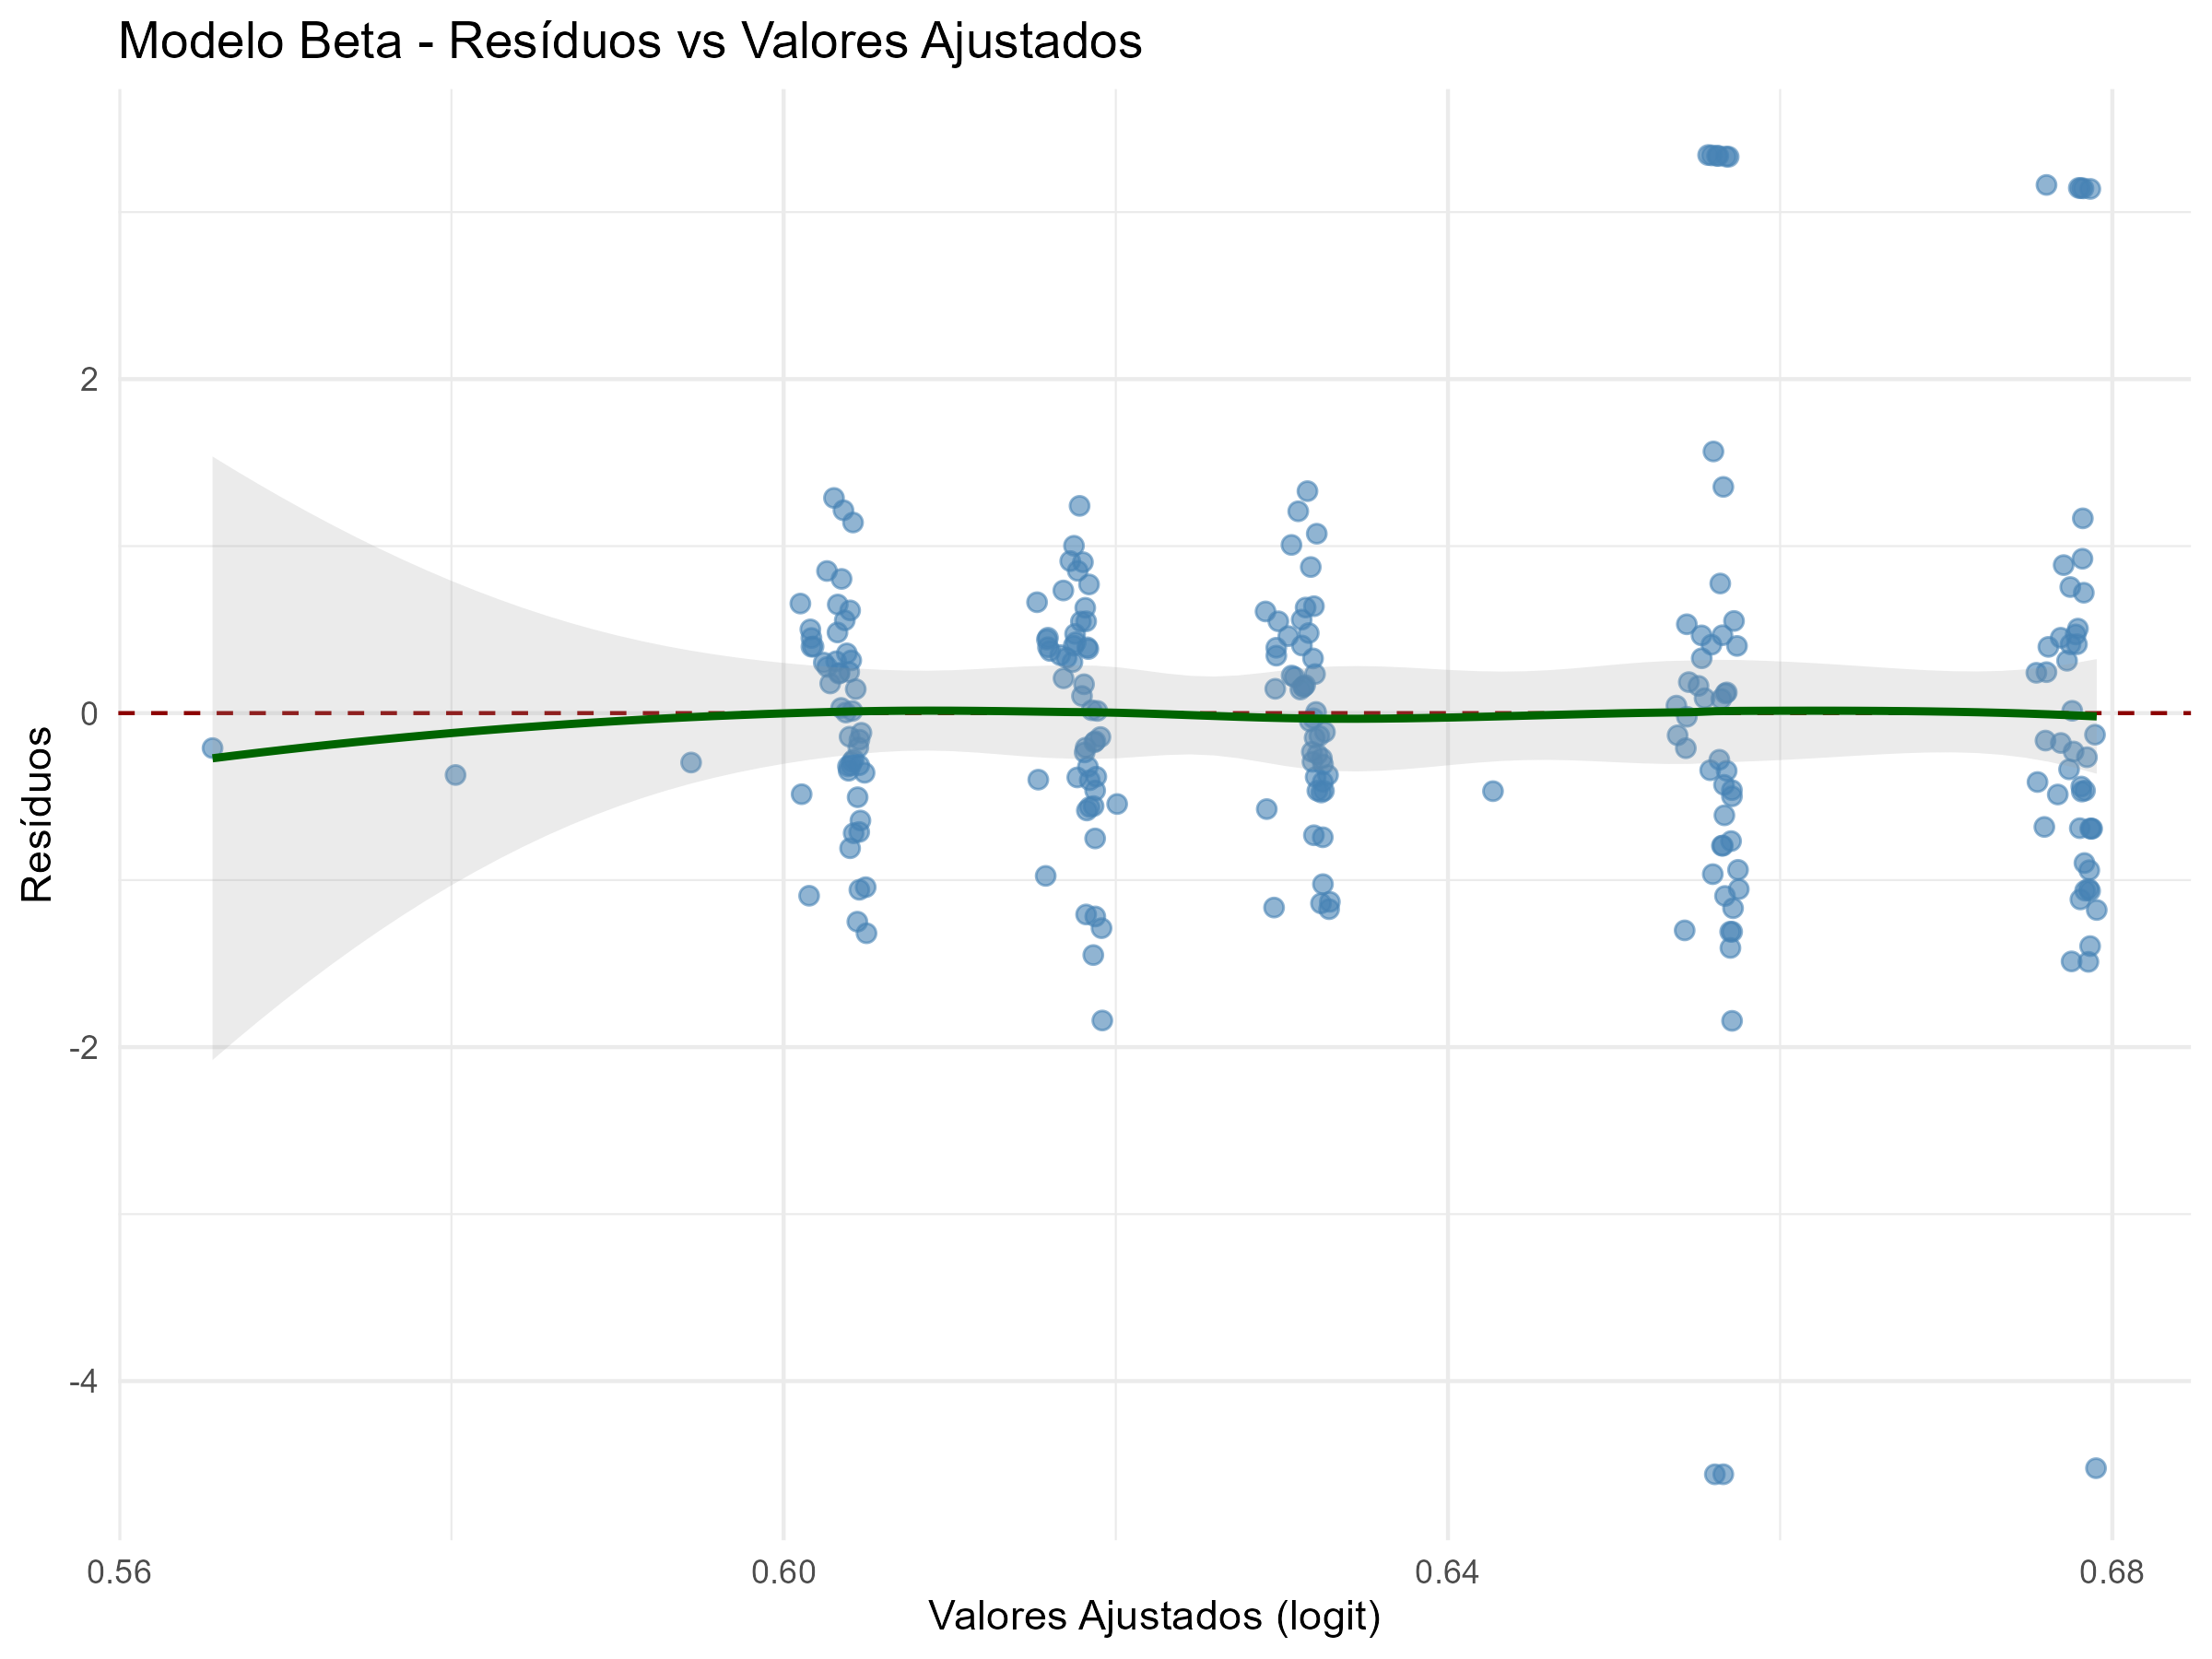
Regressão Beta
Resíduos pra Amostra 3
Assim como na Amostra 2, a tendência (linha verde) é estável e horizontal. Nesse caso, esta amostra teve o menor poder explicativo numérico (Pseudo R^2 de 1,12%. No entanto, o gráfico de resíduos mostra que, mesmo que a explicação seja baixa, a especificação do modelo Beta está correta. Não há "erro de forma" (curvaturas), provando que a escolha pela distribuição Beta foi acertada.

Slide 83
Regressão Beta
Comparação
As colunas nas Amostras 2 e 3 é um sintoma visual de um modelo dominado por categorias, onde o PIB não conseguiu adicionar informação relevante. Já na Amostra 1, a falta de retidão nas colunas é um sinal que prova que o modelo está sendo mais sensível e captando a influência da variável contínua (PIB) na infraestrutura, gerando previsões mais personalizadas para cada município em vez de apenas previsões em bloco

Slide 84
Conclusões da Análise de Regressão
Teste de Significância Global (Teste F / Razão de Verossimilhança)
Avalia se o modelo como um todo é útil, ou seja, se pelo menos uma das variáveis independentes (Raça ou PIB) explica a variação no acesso à água.
H0: Todos os coeficientes de inclinação são iguais a zero , logo modelo não tem relação de regressão.
H1: Pelo menos um coeficiente é diferente de zero. Existe relação de regressão
Resultados por Modelo:
Modelo Linear Clássico: Falhou em rejeitar H0em todas as amostras (p>0,48), indicando que o modelo original era insignificante globalmente
Modelo Logaritimico: Rejeitou H0 nas Amostras 1 (p=0,0053) e 3 (p=0,0362), tornando-se um modelo estatisticamente significante nessas fatias de dados.
Modelo Beta: Rejeitou H0 na Amostra 1 (p=0,0064) no teste de Razão de Verossimilhança, confirmando sua superioridade estatística para esses dados

Slide 85
Conclusões da Análise de Regressão
2. Teste de Significância dos Preditores Individuais (Teste t / Teste z)
Avalia se cada variável específica (como raça indígena ou PIB) contribui individualmente para o modelo.
H0: O coeficiente da variável j é igual a zero, logo a variável não ajuda a prever o acesso
H1: O coeficiente é diferente de zero, logo a variável tem impacto significante
Resultados
O Modelo Linear indica que nenhuma raça era significante (concordando com a ANOVA feita anteriormente). Já o Modelo Logarítmico e o Modelo Beta na Amostra 1 rejeitaram H0 para as raças Indígena (p=0,044) e Amarela (p=0,037), provando que elas sofrem impacto real no acesso à água. O PIB per capita também teve sua H0 rejeitada no Modelo Logaritimico (Amostra 1, p=0,0006), mostrando que a riqueza da população municipal é um preditor relevante.

Slide 86
Conclusões da Análise de Regressão
No modelo Beta, que foi o melhor (menor AIC), detecta-se que as populações Amarela e Indígena apresentam, nesta amostra, um acesso significativamente superior ao da população branca (p<0,05). Já as populações Preta e Parda apresentam coeficientes negativos (indicando menor acesso), porém esses resultados não são significantes (p>0,05), não podendo ser diferenciados do acaso.
Vale ressaltar que esse é o resultado da amostra coletada. No estado de Pernambuco como um todo (população total), a raça indígena tem apenas 50,2% de acesso, contra 72,1% dos brancos. O fato de o modelo Beta na amostra mostrar um sinal positivo sugere que os 50 municípios sorteados para a Amostra 1 possuem comunidades indígenas e amarelas com infraestrutura acima da média estadual

Slide 87
Conclusão do trabalho
Os testes iniciais de ANOVA indicaram que, na média, não haveria disparidade racial significante no acesso à água (p>0,05). Conclui-se socialmente que a estatística tradicional pode não exergar às nuances demográficas, tratando a desigualdade como um ruído aleatório quando, na verdade, ela está apenas diluída na variabilidade municipal.
O teste Qui-Quadrado apontou que existe, sim, uma associação entre raça e acesso (p<0,001), mas o V de Cramér provou que essa relação é muito fraca na prática (V ≈ 0,08). Isso leva à conclusão social de que o problema hídrico em Pernambuco é, antes de tudo, um problema estrutural e de gestão pública que afeta a todos, embora não seja de forma idêntica.
O refinamento do modelo logarítmico provou que a riqueza municipal influencia diretamente de infraestrutura. Socialmente, isso confirma que o crescimento econômico (PIB) gera avanços reais no saneamento, mas a descoberta de impactos negativos para a população indígena nesta fase mostrou que a economia, sozinha, não elimina o viés histórico de exclusão.

Slide 88
Conclusão do trabalho
Em relação ao modelo de regressão Beta, Na Amostra 1, detectou-se que grupos específicos (Amarelos e Indígenas) apresentam padrões de acesso significativamente distintos da referência branca (p<0,05). Isso prova que existe uma geografia da desigualdade que só se torna visível quando repeita-se a natureza física dos dados (proporções entre 0 e 1).
O acesso à água em Pernambuco é governado majoritariamente por fatores municipais e econômicos, mas as disparidades raciais e demográficas existem e são estatisticamente comprováveis através da teoria de Modelos Lineares Generalizados. Esses resultados provam que políticas generalistas são ineficientes. É necessário o uso de modelagens avançadas para identificar e atuar sobre as comunidades específicas que ainda enfrentam barreiras invisíveis ao direito fundamental à água.

Slide 89
Referências
AKAIKE, H. A new look at the statistical model identification. IEEE Transactions on Automatic Control, v. 19, n. 6, p. 716-723, 1974.
CORDEIRO, G. M.; DEMÉTRIO, C. G. B.; MORAL, R. A. Modelos lineares generalizados e aplicações. São Paulo: Blucher, 2024.
CRAMÉR, H. Mathematical methods of statistics. Princeton: Princeton University Press, 1946.
DOANE, D. P.; SEWARD, L. E. Estatística aplicada à administração e economia. 4. ed. Porto Alegre: AMGH, 2014.
FERRARI, S. L. P.; CRIBARI-NETO, F. Beta regression for modelling rates and proportions. Journal of Applied Statistics, v. 31, n. 7, p. 799-815, 2004.
INSTITUTO BRASILEIRO DE GEOGRAFIA E ESTATÍSTICA (IBGE). Censo Demográfico 2022: população e domicílios: primeiros resultados. Rio de Janeiro: IBGE, 2023.
SMITHSON, M.; VERKUILEN, J. A better lemon squeezer? Maximum-likelihood regression with beta-distributed dependent variables. Psychological Methods, v. 11, n. 1, p. 54-71, 2006.
WELCH, B. L. On the comparison of several mean values: an alternative approach. Biometrika, v. 38, n. 3/4, p. 330-336, 1951

Slide 90
Agradecemos pela atenção!

